Slide 1
Reifen – Fahrwerk – Boden

Slide 2
Gliederung
Themenpunkt
Anforderungen an die Reifen
Reifenbezeichnungen
Aufbau
Bodenschutz
Traktion
Voreilung
Bandlaufwerke
Systeme zur Reifendruckregulierung
Konzepte zur Zugkraftoptimierung und Bodenschonung

Slide 3
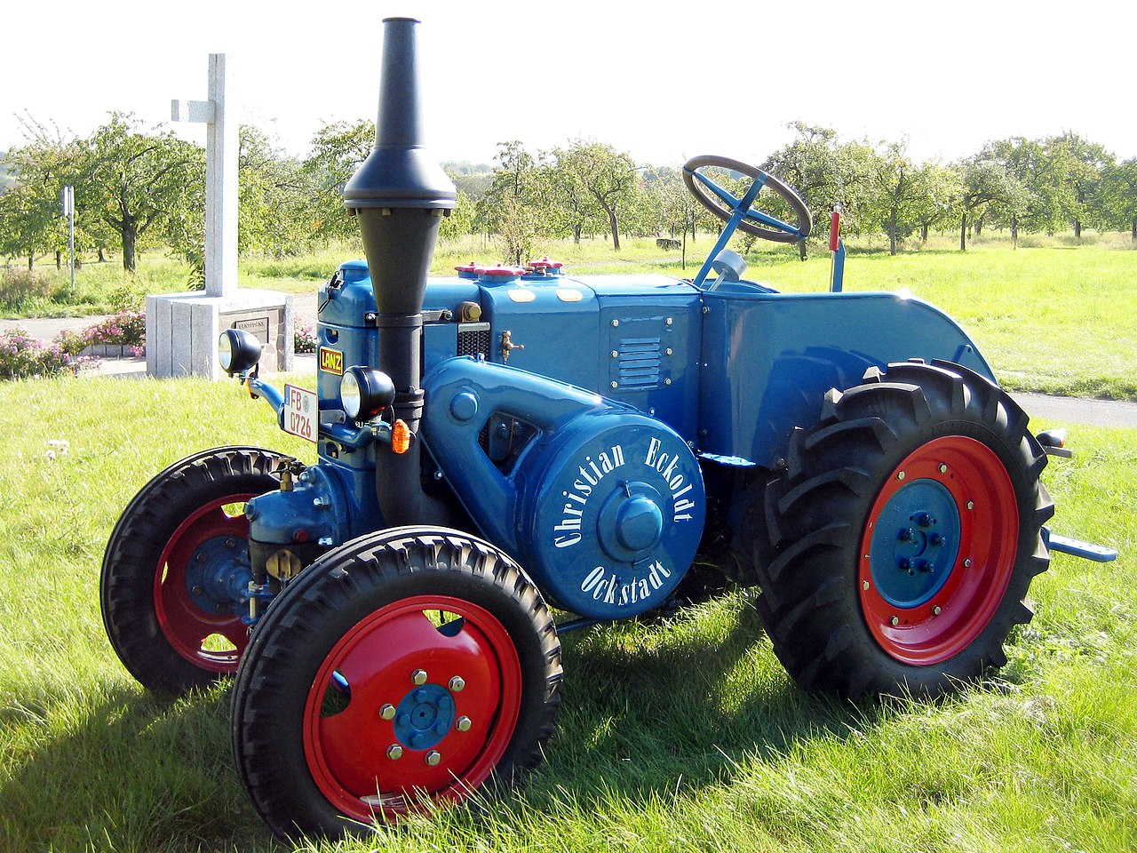
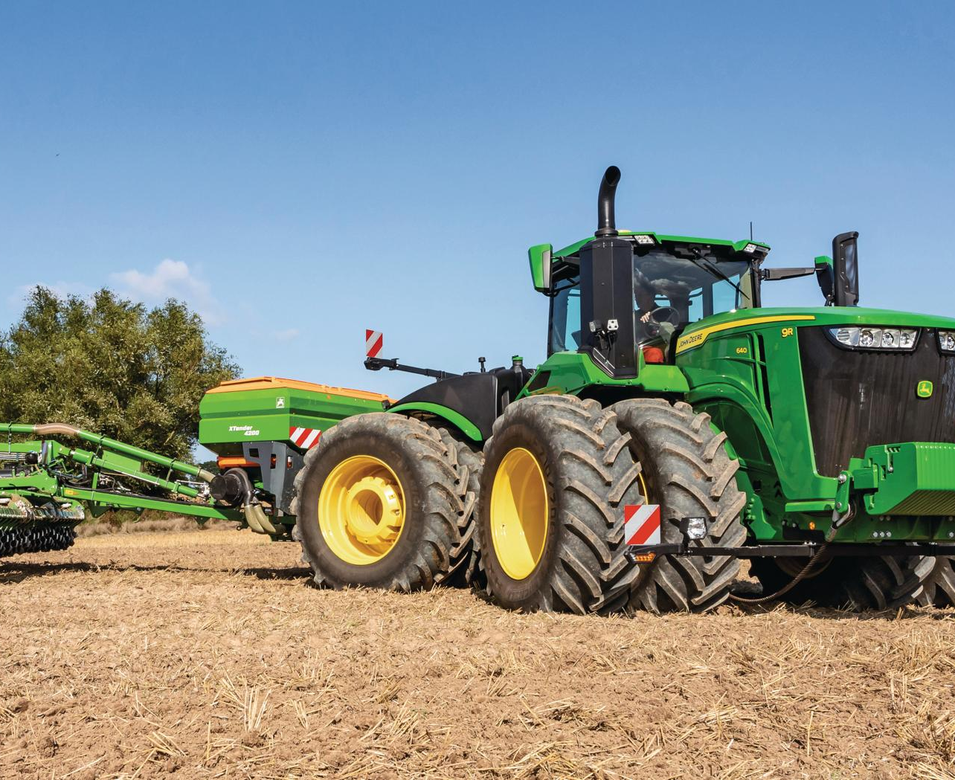
1.1 Maximale Kraftübertragung auf den Boden
Lanz Bulldog D7506/3 mit 25 PS, Baujahr 1939
Damals Traktor in der oberen Leistungsklasse
Im Vergleich zu heute wenig Leistung
→ Eher geringe Anforderungen an die Reifen
John Deere 9R 640, 691 PS
Begrenzender Faktor ist nicht die Leistung, sondern diese auf den Boden zu übertragen
Nur möglich durch Zwillingsbereifung oder Kettenlaufwerk
Notes:
Gestiegene Anforderungen durch mehr Leistung der Maschinen

Slide 4
1.2 Hohe Tragfähigkeit
Reifen müssen sehr hohen Gewichten standhalten – Anforderung Tragfähigkeit
Trotzdem steht die Bodenschonung im Vordergrund
Wird erreicht durch
  Große Aufstandsfläche des Reifens
  Gleichmäßige Gewichtsverteilung auf der gesamten Aufstandsfläche
Gleichmäßige Gewichtsverteilung auf das Zugfahrzeug

Slide 5
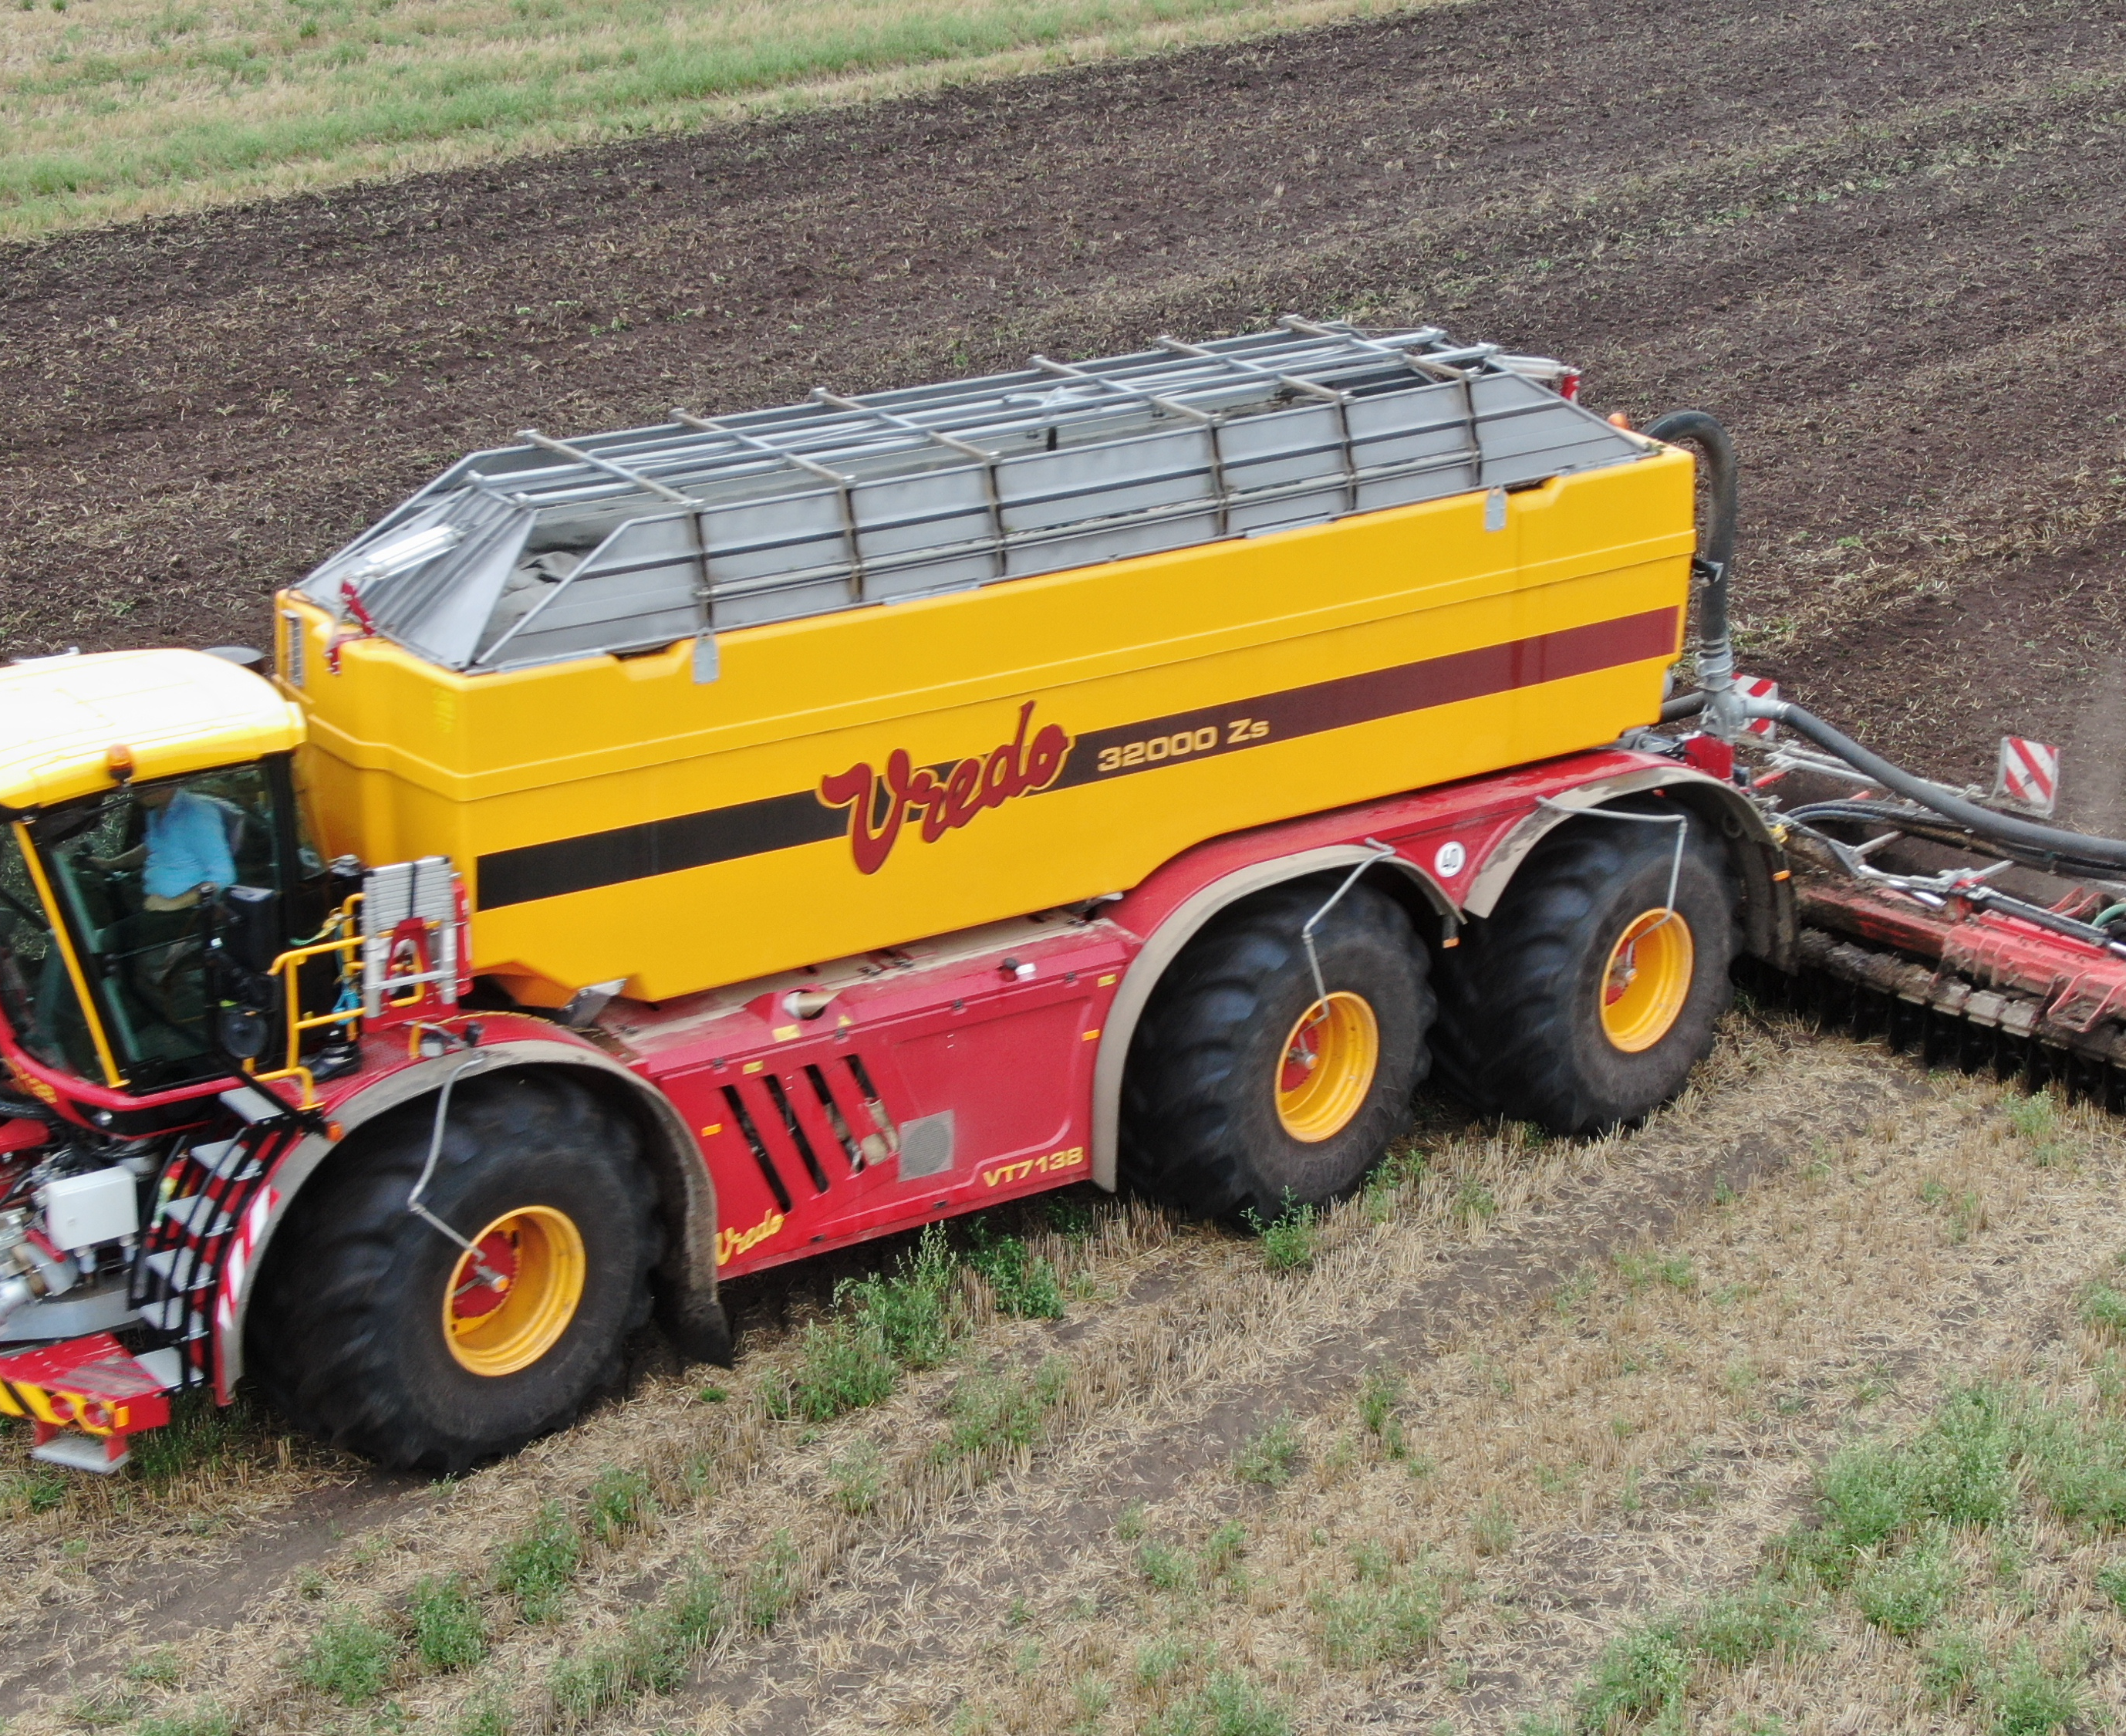
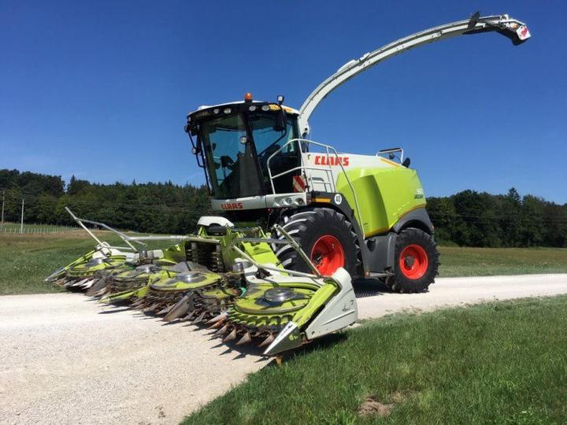
1.2 Hohe Tragfähigkeit
Gesamtgewicht beladen von 60t
Etwa 10t Last pro Reifen
(vredo, 2020)
Gesamtgewicht 19t
Etwa 12,5t auf der Vorderachse
→6,2t pro Rad
(claas, 2010)
Notes:
-Radlasten von über 10 Tonnen möglich
-Müssen vor allem in Verbindung mit hoher Leistung sehr Tragfähig

Slide 6
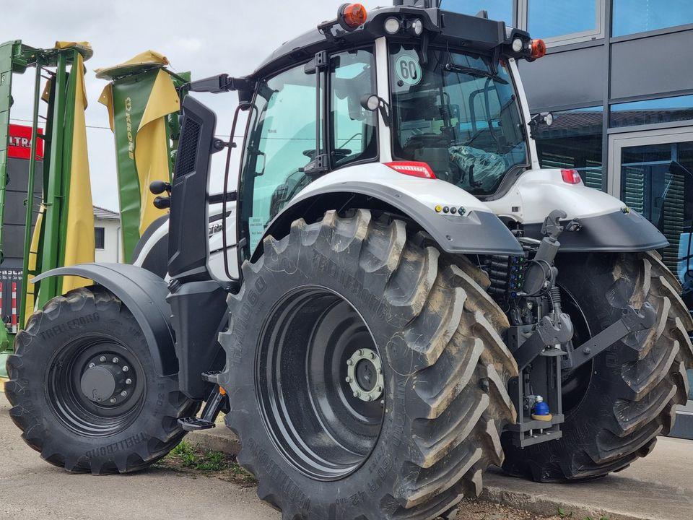
1.3 Hohe Fahrgeschwindigkeiten
Früher max. 25 km/h
Heute bis zu 80 km/h möglich
Gradwanderung zwischen maximaler Kraftübertragung auf dem Feld und minimalem Rollwiederstand bei Transportarbeiten
Auch bei hohen Geschwindigkeiten muss Fahrkomfort gegeben sein

Slide 7
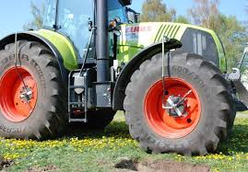
1.4 Beste Bodenschonung
Hohe Beanspruchung durch niedrigen Reifendruck
Früher lag der durchschnittliche Reifendruck bei 2,5 Bar
→ heute ab 0,5 Bar bei Feldarbeit

Slide 8
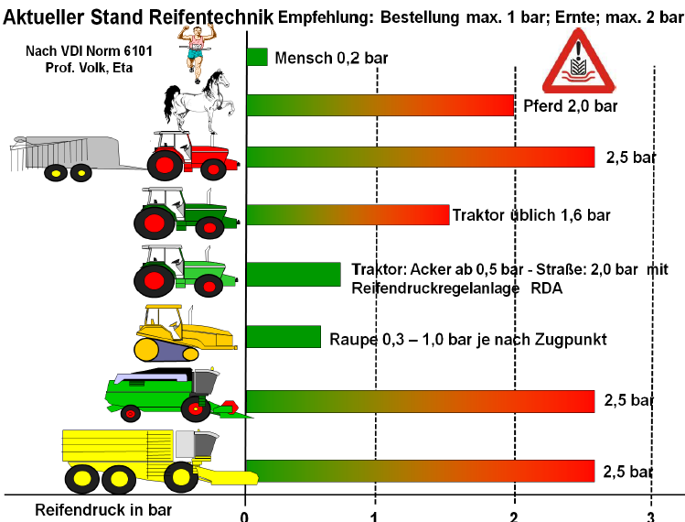

Slide 9
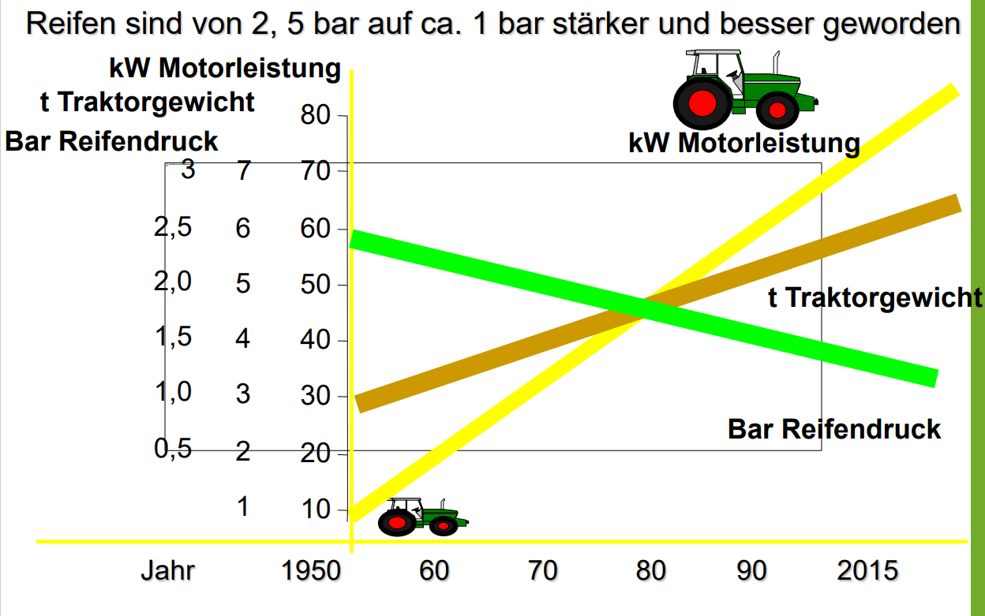

Slide 10
1.5 Wirtschaftlichkeit von Reifen
Hohe Investitionskosten „Bodenschonende Bereifung“ schrecken oft ab, sind aber oft nachhaltig und amortisieren sich in der Regel
Kosten werden eingespart in Form von
  Langlebigkeit
  Kraftstoffersparnis
  Höhere Flächenleistung durch weniger Schlupf
Reifen von Vredestein

Slide 11
1.5 Schlussfolgerung
In den letzten 60 Jahren haben sich Leistung, Gewicht und Geschwindigkeit der Maschinen vervielfacht
Zusätzlich sind die Anforderungen gestiegen
  Lange Lebensdauer erwünscht
  Geringe Anschaffungskosten
  Beste Bodenschonung
  Federung und Dämpfung
  Vibration
  Fahrgeräusche
Notes:
-Überblick welche Herausforderungen für Hersteller bestehen und welchen Bedingungen Reifen Standhalten müssen
-Danach zunächst überblick, wie man diese im allgemeinen Bezeichnet

Slide 12
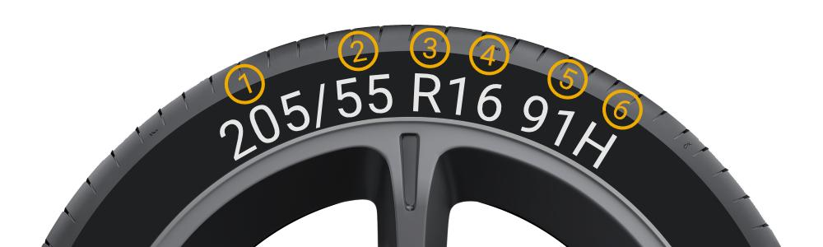
2. Reifenbezeichnung
Reifenbreite in Millimeter
Höhen – Breiten Verhältnis 55%
Radial Reifen
4. Felgendurchmesser in Zoll
5. Tragfähigkeitsindex
6. Geschwindigkeitsindex

Slide 13
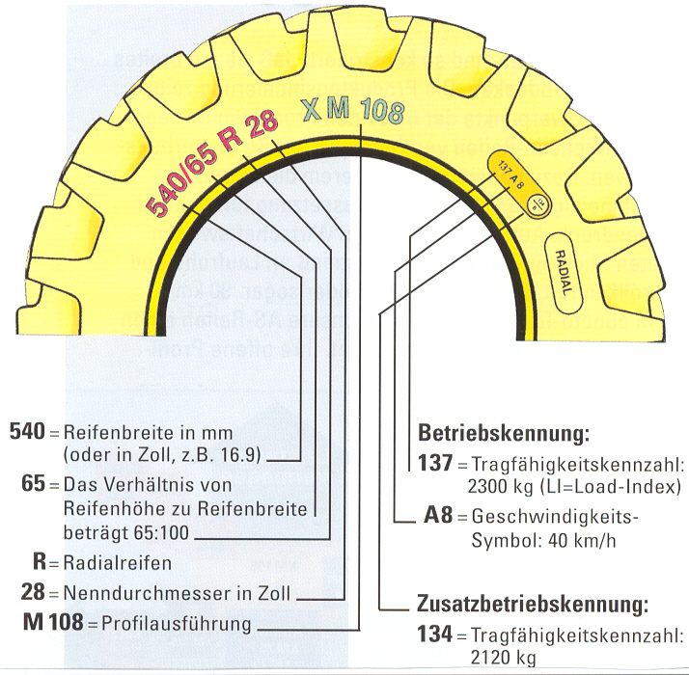
Reifenaufbau

Slide 14
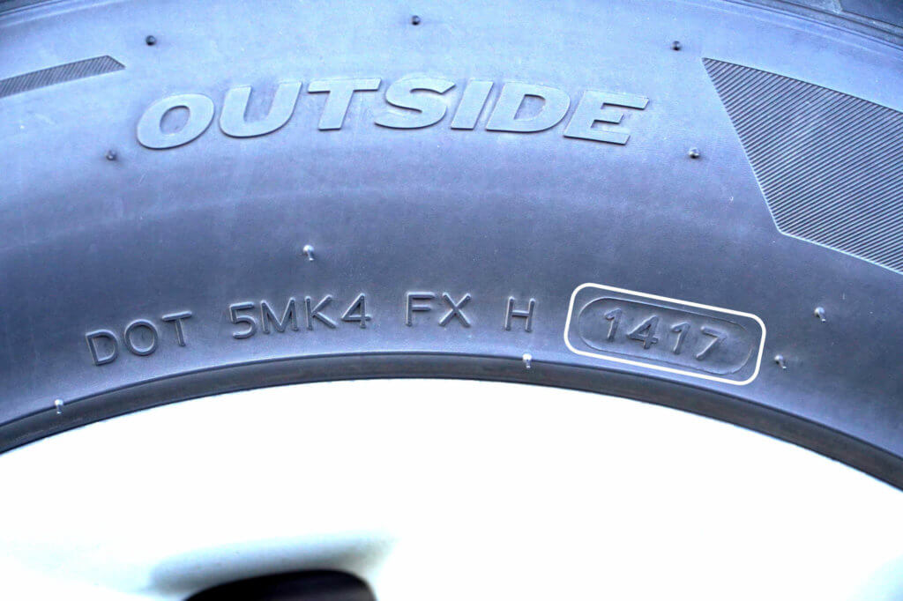
2. Reifenbezeichnungen
Produktionsdatum
14. Woche 2017

Slide 15
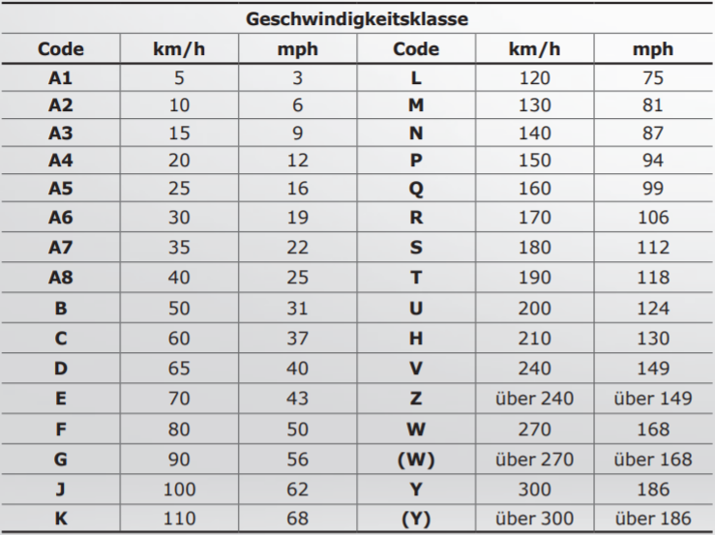
2. Reifenbezeichnung
Für Landwirtschaft relevante Geschwindigkeitsklassen
Gibt die maximale Geschwindigkeit an, für die der Reifen zugelassen ist
Notes:
Gibt die Maximale Geschwindigkeit an für die der Reifen zugelassen ist

Slide 16
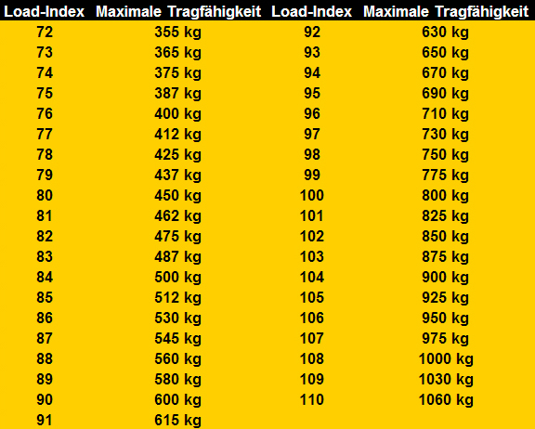
2. Reifenbezeichnung
Maximale Tragfähigkeit des Reifens
Wird zusammen mit Geschwindigkeitsindex angegeben
Notes:
Gibt die Maximale Tragfähigkeit bei de Vorgegebene Geschwindigkeit an

Slide 17
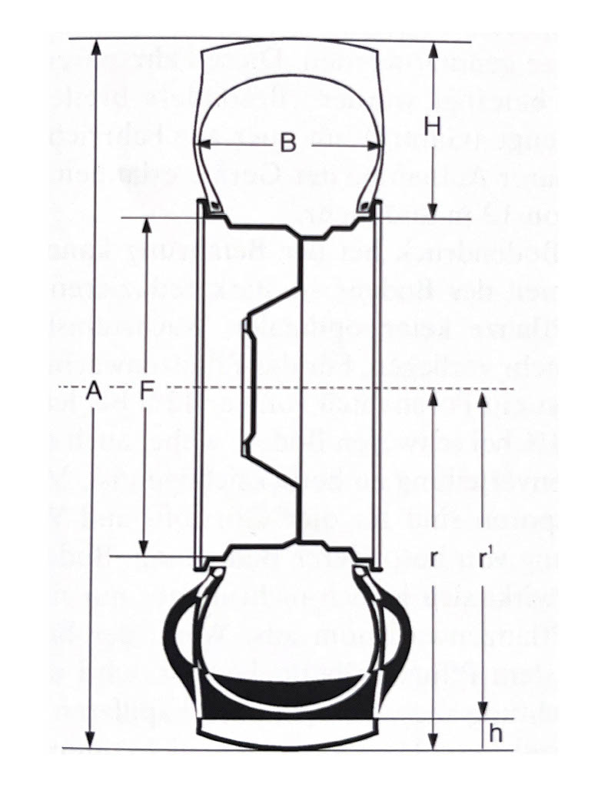
2. Reifenbezeichnung
A = Außendurchmesser
H = Querschnittshöhe
B = Querschnittsbreite
r = Radius unbelastet
r`= Radius belastet
h = Reifeneinfederung unter Last
F = Felgendurchmesser
Merke → Reifenbreite gibt nicht die Profilbreite an, sondern die Querschnittsbreite bei maximaler Ausdehnung !

Slide 18
2. Reifenbezeichnungen
Kennzeichnungsbeispiel | Erklärung | Verwendungszweck
540/65 R 28 137 A8 | 540 = Reifenbreite in mm 65 = Höhen – Breiten – Verhältnis R = Radialbauart 28 = Nennmaß der Felge in Zoll 137 = Loadindex A 8 = Speedindex | Niederquerschnitts Treibradreifen Klassischer Vorderreifen bei Allrad-Schleppern mit 100 – 200 PS
710/75 R 38 174 D TL | 710 = Reifenbreite in mm 75 = Höhen – Breiten – Verhältnis R = Radialbauart 38 = Felgengröße in Zoll 174 = Loadindex D = Speedindex TL = Tubeless | Hinterreifen von Traktor Für Leistungsklassen ab 150PS wegen großer Reifenbreite Schlauchloser Reifen
Notes:
Landwirtschaftliche Beispiele von Reifenbezichungen bei unterschiedlichen Maschinen

Slide 19
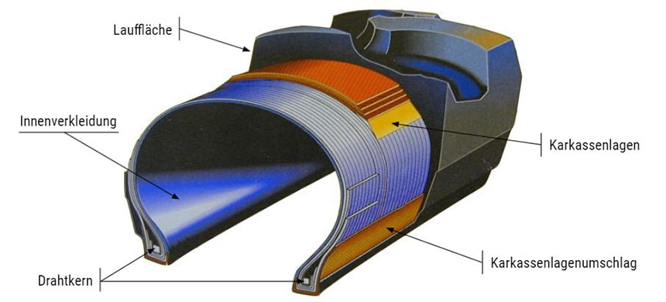
3. Aufbau von Reifen
Lauffläche bestimmt den Einsatzzweck
Gürtellagen verleihen Festigkeit
Karkasse dient als Druckbehälter
Flanke schützt die Karkasse
Wulst besteht aus Stahleinlagen, die für stabilen Sitz auf der Felgen sorgen
Kernreiter ist eine Gummischicht zwischen fester Wulst und flexibler Seitenwand (Autolexikon, 2022)

Slide 20
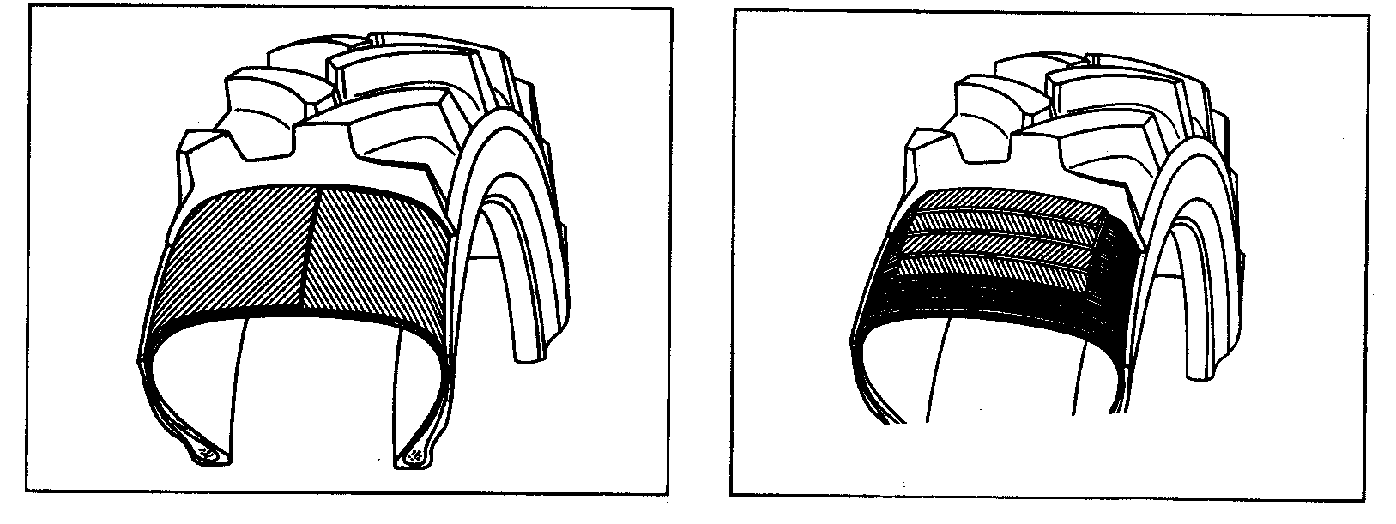
Diagonalreifen
Radialreifen (Gürtelreifen)
Bei Diagonalreifen verlaufen
mehrere Karkassfäden durchgehend
von Wulst zu Wulst in
einem Winkel von 30 bis 45° zur
Laufrichtung (Mittellinie), so dass
sich ein Kreuzmuster ergibt.
Vorteile gegenüber Radialreifen:
• stabilerer Halt bei Hangfahrten
• unempfindlicher gegenüber
Verletzungen der Seitenwand
• geringere Anschaffungskosten
Die einlagigen Karkassfäden der Radialreifen verlaufen quer (90°) zur Mittellinie. Darüber sind mehrere
Gürtellagen stabilisierend eingebettet, die selbst keine direkte Anbindung zu den Wülsten haben. Die Bewegung
der Seitenwand wird daher nicht in die Lauffläche übertragen
. Vorteile gegenüber Diagonalreifen:
flexiblere Reifenflanke
bessere Einfederung, höherer Fahrkomfort
konstant längere, größere Bodenkontaktfläche
höhere Zugkraft bei geringerem Schlupf
weniger Dieselverbrauch
geringere Einsinktiefe
weniger Bodenverdichtung
höhere Ernteerträge

Slide 21
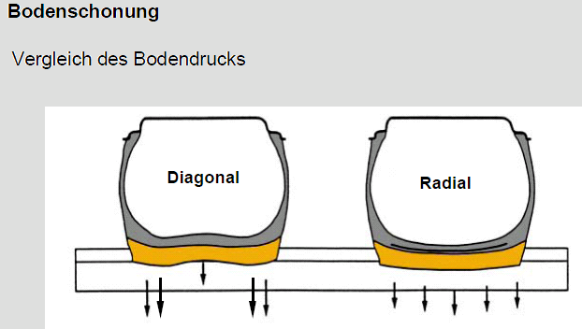

Slide 22
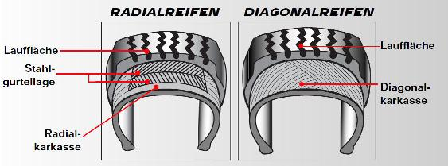
3. Aufbau von Reifen
Unterschied zwischen Radial- und Diagonalreifen
Notes:
Vereinfacht Dargestellt
Unterschiedliche Verarbeitung der Karkassen

Slide 23
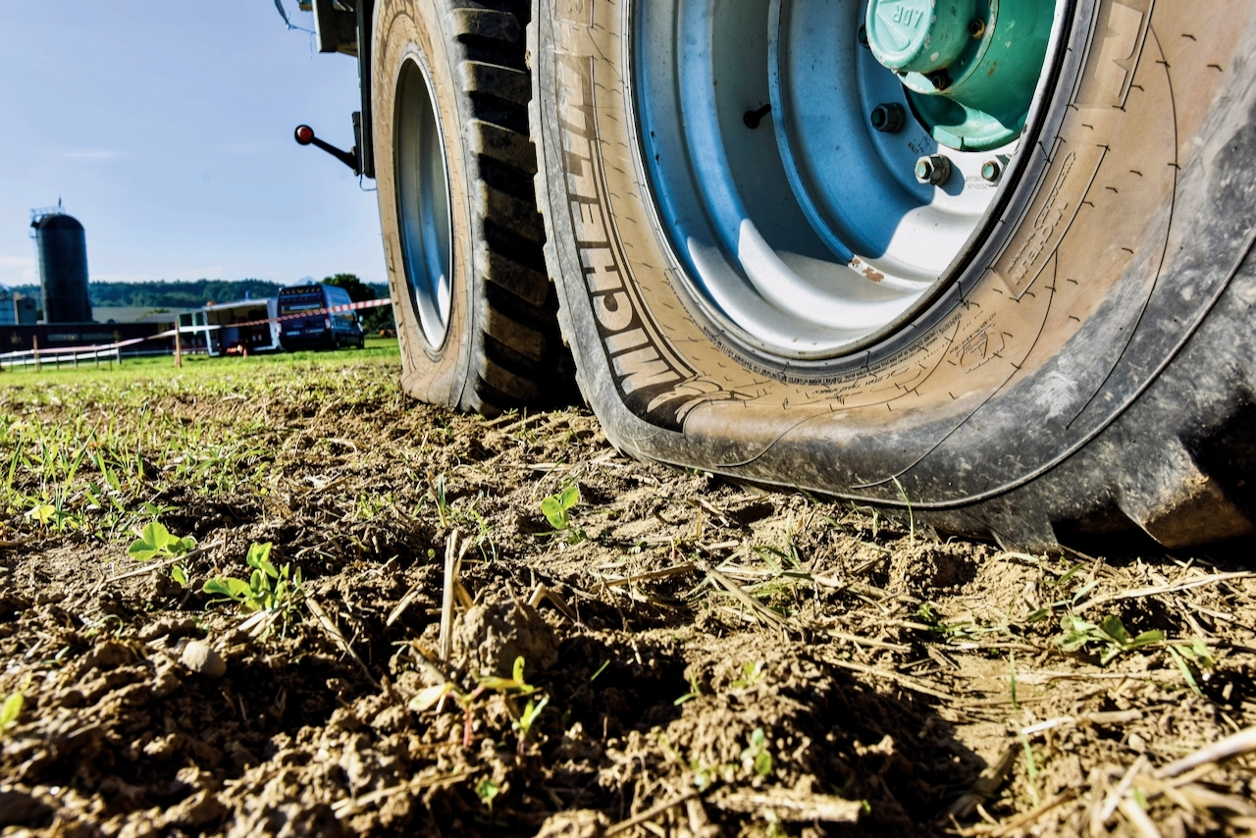
3. Aufbau von Reifen
→Für alle Arbeiten die mit niedrigem Reifendruck gefahren werden sollen, sind Radialreifen besser geeignet
→Optimale Bodenanpassung durch weiche Flanke

Slide 24
Grundgedanken Profil

Slide 26
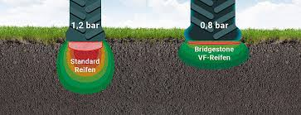
3. Aufbau von Reifen
VF Technologie (Very High Flexion)
Bietet bis zu 15% höhere Tragfähigkeit bei gleicher Radlast
Vergrößerung der Aufstandsfläche bei 710/70 R 42 um 26% gegenüber herkömmlicher Bauart

Slide 27
3. Aufbau von Reifen
VF „Very High Flexion“ Reifen sind grundlegend aufgebaut wie Standardradialreifen, jedoch aus hochwertigeren Materialien
Die Karkassen sind verstärkt und trotzdem elastischer
Vorteile sind verbesserte
  Widerstandsfähigkeit
  Traktion
  Elastizität
  Tragfähigkeit
(Bridgestone, 2022)

Slide 28
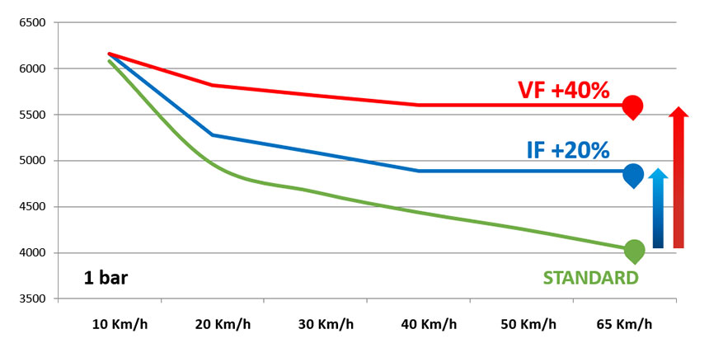
3. Aufbau von Reifen
Durch VF Technologie wird die Tragkraft bei gleicher Geschwindigkeit und gleichem Reifendruck um 40% gesteigert

Slide 29
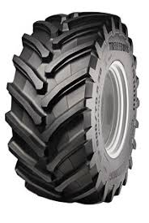
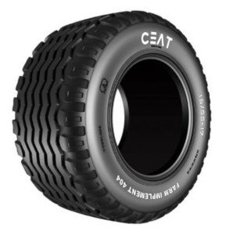
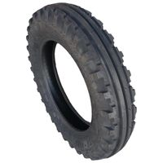
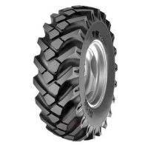
3. Aufbau von Reifen
Treibradreifen | Implement Reifen | Front Reifen | MPT Reifen
Für Antriebsachsen von Traktoren | Für Anbaugeräte und Anhänger | Nicht Allrad Schlepper | Schnelllaufende Spezialfahrzeuge, mit Antriebsprofil

Slide 30
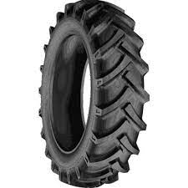
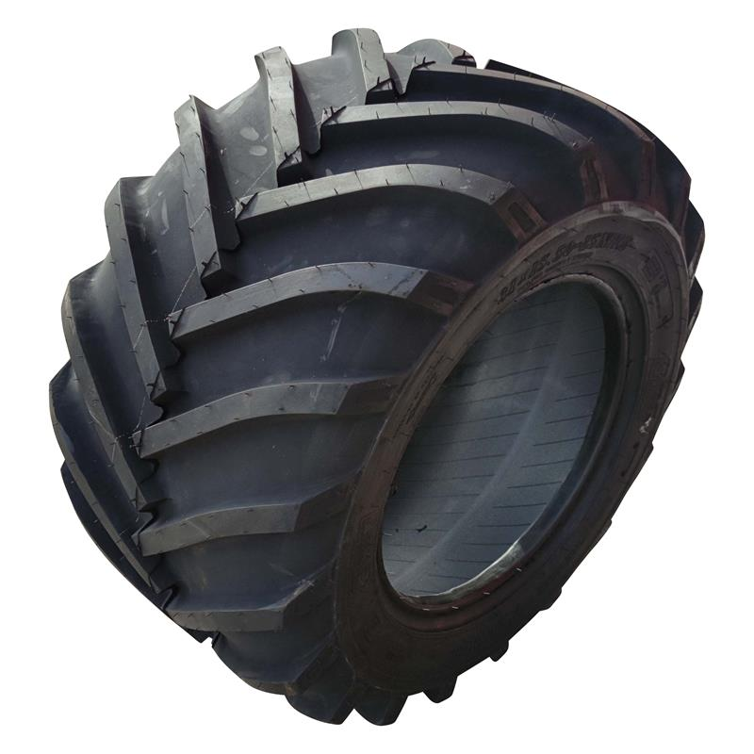
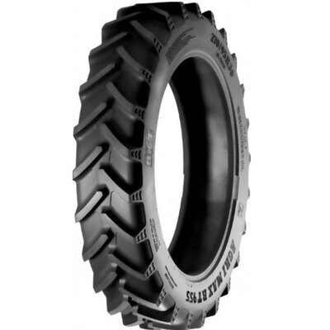
3. Aufbau von Reifen
Treibradreifen bei Traktoren
Standartreifen
Sowohl für Transport, als auch Ackerarbeiten geeignet
(Agrama, 2018)
Pflegereifen
-Für das Fahren in Fahrgassen oder Reihenkulturen konzipiert
-Führen leicht zu Bodenverdichtung
Großvolumenreifen
-Für Feldarbeiten geeignet
-Sehr große Auflagefläche und wenig Bodendruck
-Im Transport hoher Verschleiß und Rollwiderstand
Notes:
Einsatzgebiete
Standartreifen
Alleskönner, sowohl für Transportarbeiten als auch Bodenbearbeitung zu benutzen
Gute Laufruhe bei hohen Geschwindigkeiten
Pflegebereifung
Ausschließlich für das Fahren in Fahrgassen oder Reihenkulturen gedacht
Hohe Anfälligkeit für Bodenverdichtung
Großvolumenreifen
Geeignet für alle Art von Feldarbeiten
Große Auflagefläche für wenig Bodendruck und hohe Zugkraftübertragung

Slide 31
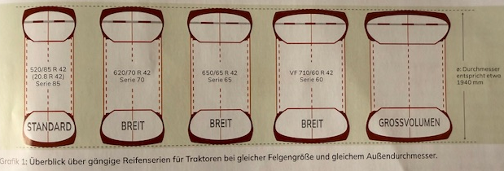
Gleicher Felgendurchmesser – gleicher Außendurchmesser – Wirkung auf den Boden?

Slide 32

4. Bodenschutz
Für optimale Bodenschonung muss der Reifendruck so niedrig wie möglich gewählt werden
Bei Straßenfahrten muss der Druck für ein sicheres Fahrverhalten wieder erhöht werden (Eichhorn, 1999)

Slide 33
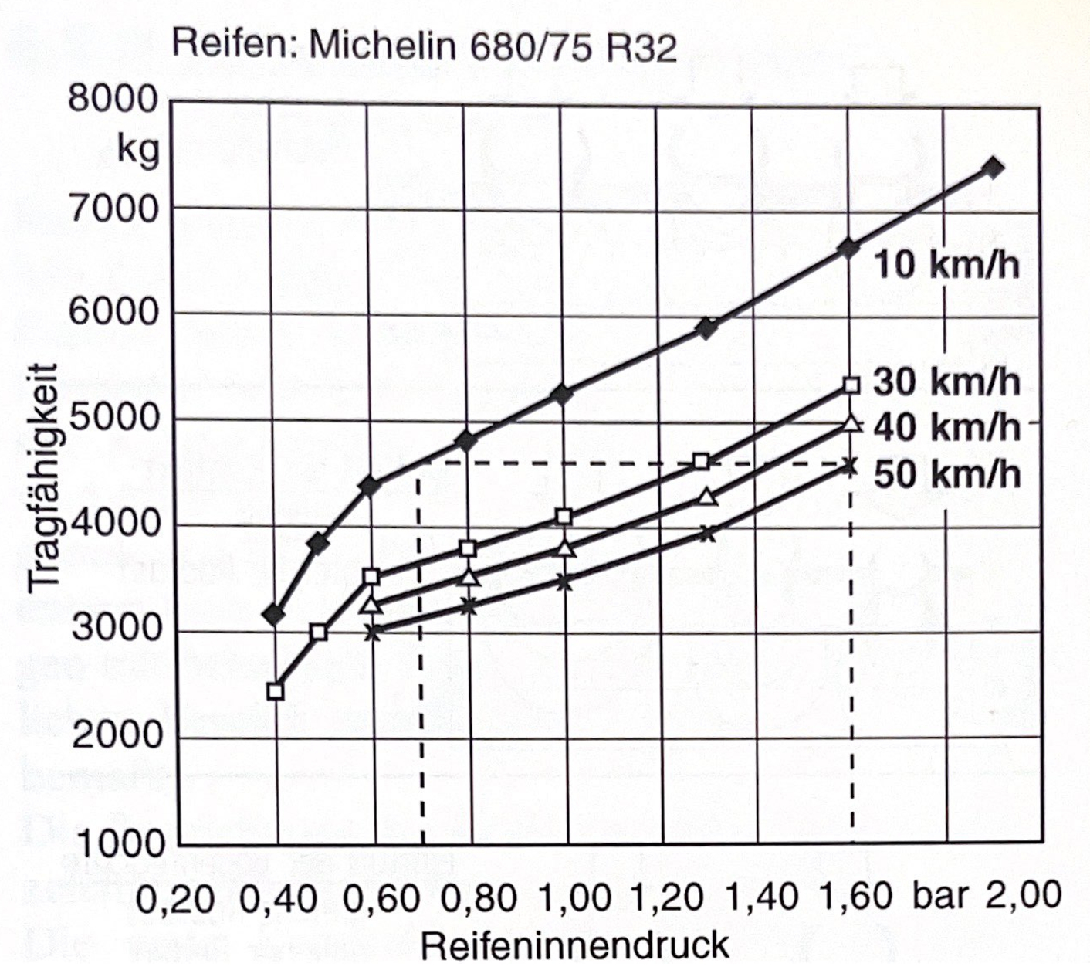
4. Bodenschutz
Je höher die Fahrgeschwindigkeit, desto höher der dafür nötige Reifeninnendruck!
Den Reifeninnendruck immer so niedrig wie möglich und so hoch wie nötig wählen!

Slide 34
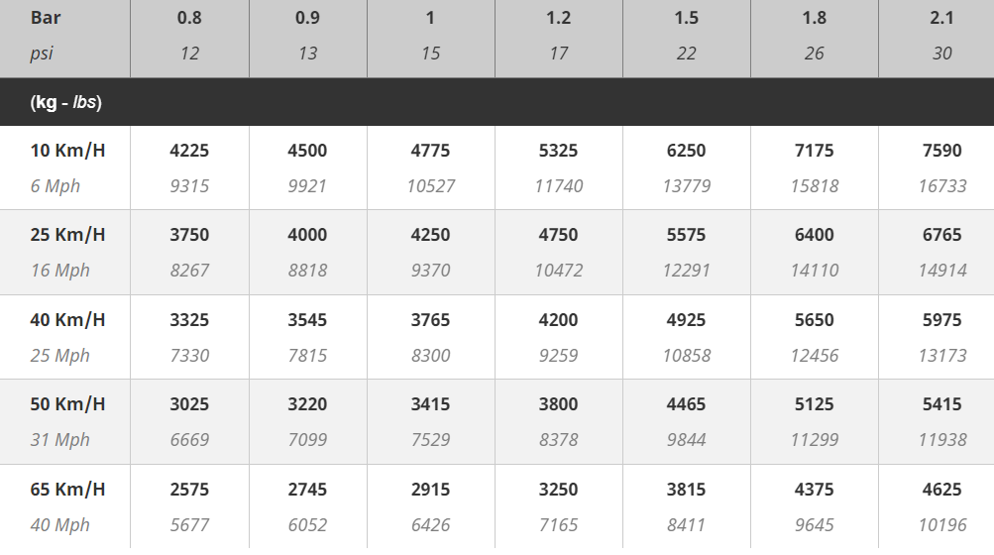
4. Bodenschutz
Beispiel:
Güllefass mit 4200kg Radlast
→Auf dem Acker möglichst geringer Reifendruck
→Für die Straße höherer Druck nötig
→nur mit Reifendruckregel-anlage zu bewältigen

Slide 35
4. Bodenschutz
Was ist Boden?
Lebensgrundlage für Menschen, Tiere und Pflanzen
Bestandteil des Naturhaushaltes, insbesondere für Wasser- und Nährstoffkreisläufe
Hat Filter- und Pufferfunktion zum Schutz des Grundwassers
Besteht zu 50% aus Poren, davon zu gleichen Teilen aus Luft und Wasser (stmuv.bayern)

Slide 36
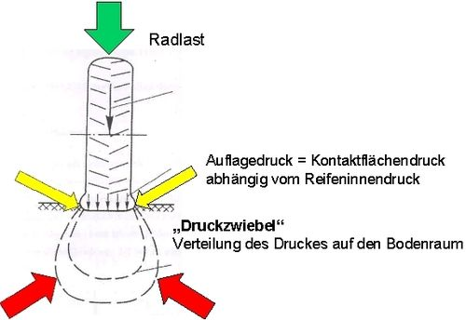
4. Bodenschutz
Radlast (t)
Gewichtskraft (N)
Kontaktfläche (cm²)
Konktaktflächendruck
F in N/cm²
Bodenfestigkeit R
Abhängig von
Bodenstruktur
Feuchtigkeit
Bodenart
Humusgehalt
Wenn F > R entsteht Bodenverdichtung
Notes:
Wenn F > R entsteht Bodenverdichtung

Slide 37

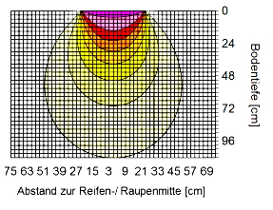
Bodenbelastung – Tragfähigkeit – Was verträgt der Boden?
Radlast (t)
Gewichtskraft (N)
Kontaktfläche (cm²)
Kontaktflächendruck F in N/cm²
Boden Fahrwerk
Bodenfestigkeit
R
Bodenstruktur
Feuchtigkeit
Bodenart
Humusgehalt
Lebendverbauung
Druckzwiebel
Druckabbau im Boden
Bodenverdichtung
F > R

Slide 38
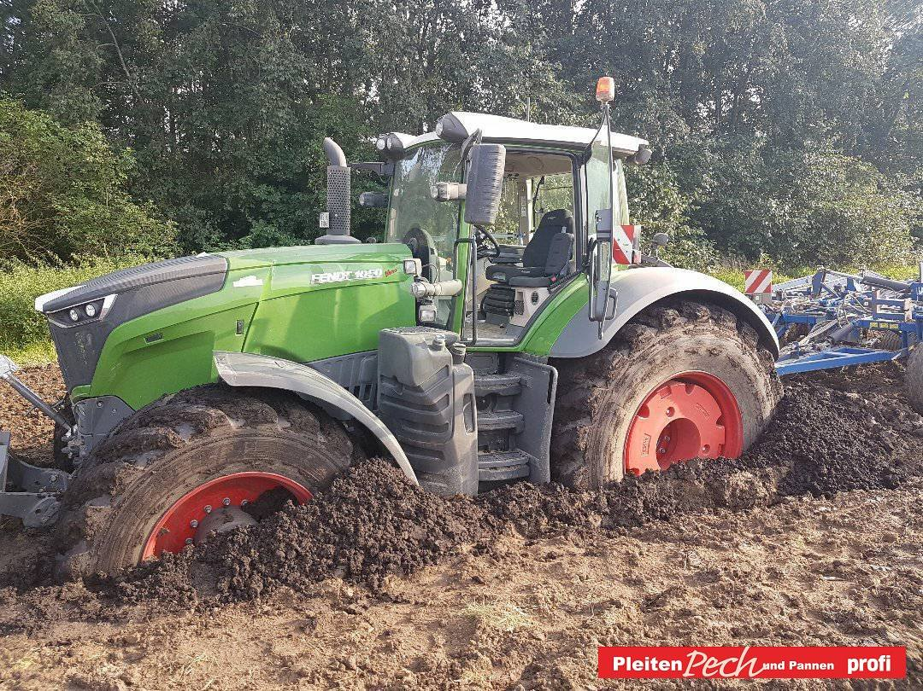
4. Bodenschutz
Was passiert bei Zerstörung des Bodengefüges?

Slide 39
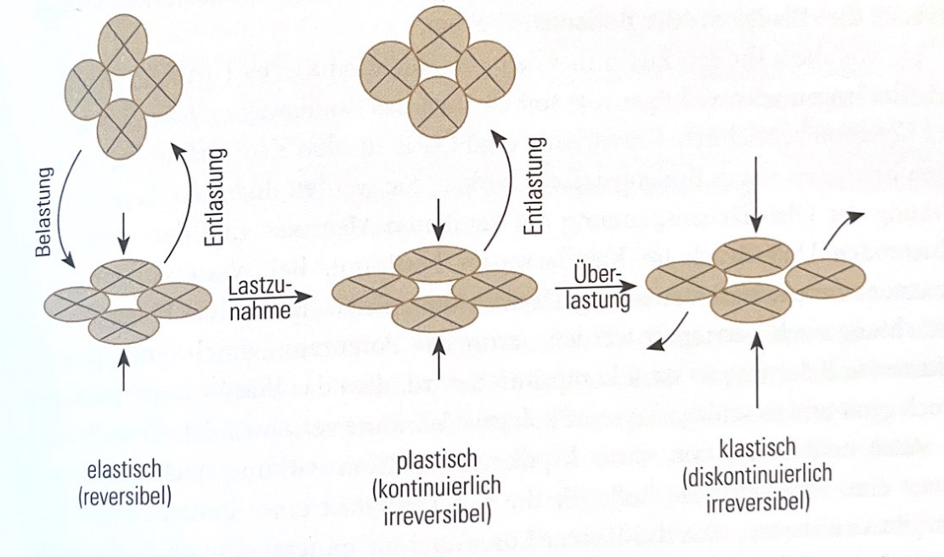
4. Bodenschutz
Eine elastische Verformung ist nur solange möglich, wie sich die Partikel selbst verformen können, ohne dass es zu einem Bruch in der Struktur kommt

Slide 40
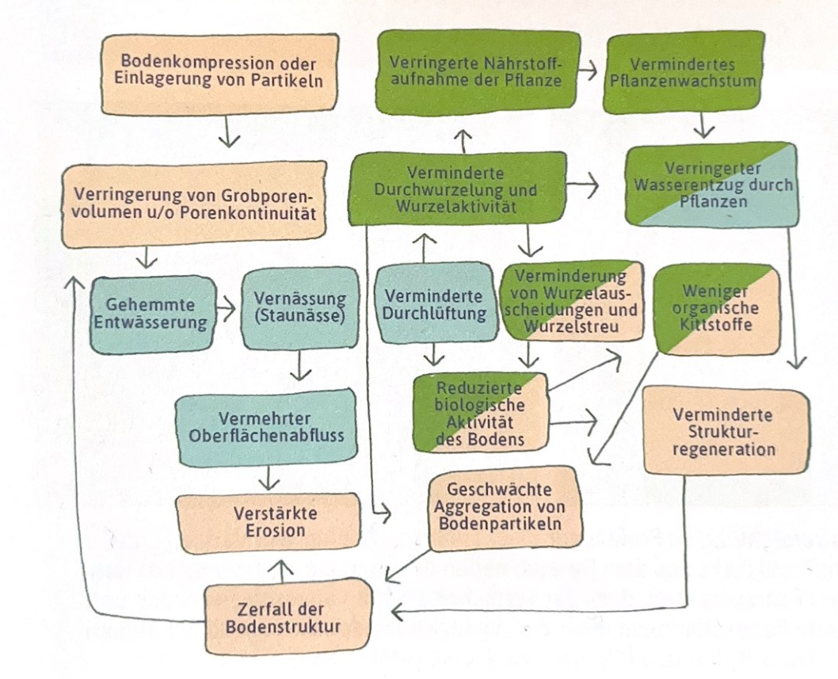
4. Bodenschutz
Auswirkungen und Folgen von Bodenschadverdichtung

Slide 41
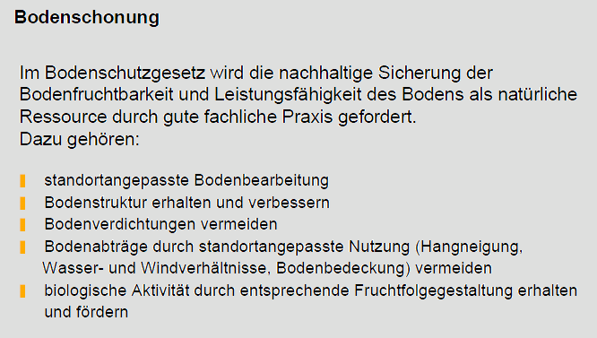

Slide 42
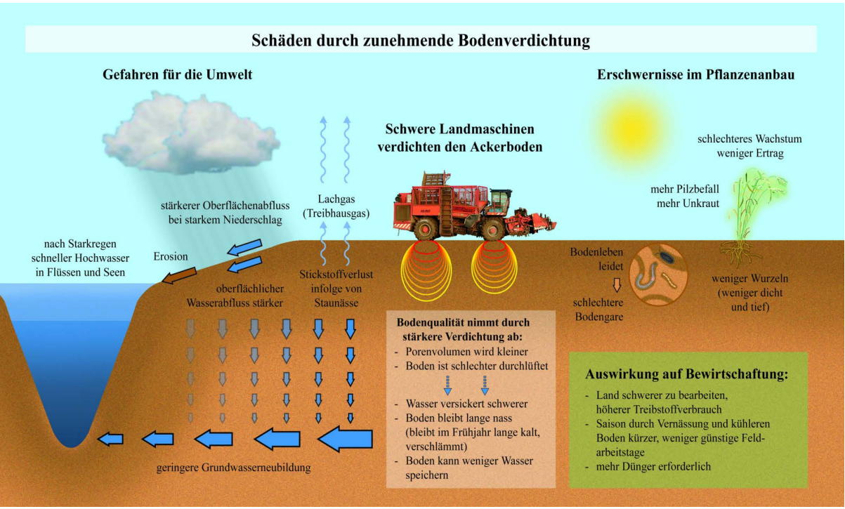
4. Bodenschutz
Notes:
Durch Starke Bodenverdichtung
-Weniger Grundwasserneubildung
-Mehr Oberflächen Erosion
-Höhere Treibhausgas Emmision
-Erschwerter Pflanzenbau und Ertragseinbusen
-

Slide 43
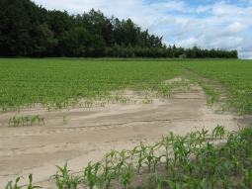
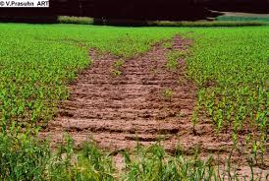
4. Bodenschutz
Durch physikalische Bodenverdichtung vermindern sich Infiltrations- und Wasserspeicherkapazität
  Erhöhter Oberflächenabfluss und Erosion
  Verminderte Grundwasserneubildung
Verschlechterung des Wasser- und Lufthaushalts
Notes:
Links Bodenerosion
Rechts Bodenverdichtung

Slide 44
4. Bodenschutz
Optimaler Bodenschutz ist abhängig von mehreren Faktoren
Feuchtigkeit des Bodens
Bodenstruktur
Auflagefläche und Gewicht der Arbeitsmaschinen

Slide 45
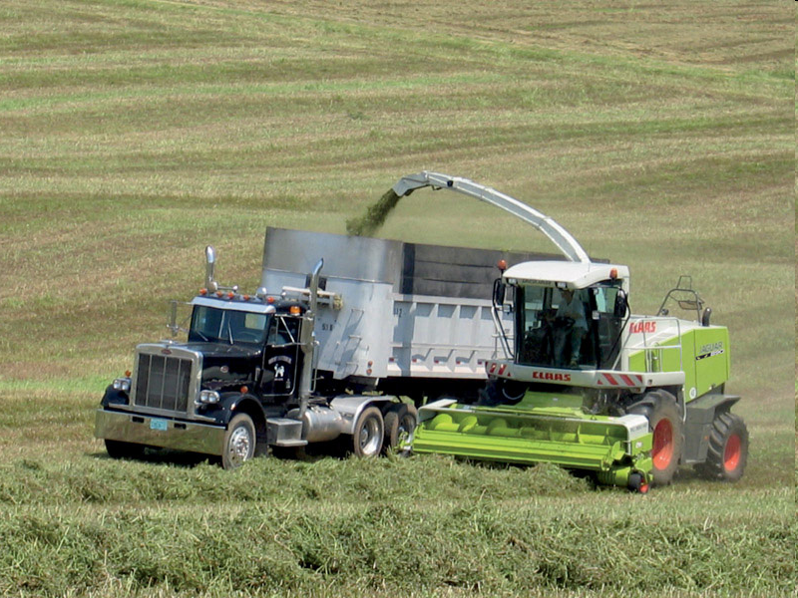
Bodenfeuchte
Traktor und Anhänger mit relativ niedrigem Reifeninnendruck!
Bodenstruktur massiv geschädigt!
LKW mit bis zu 8 bar!
Keine Schädigung der Bodenstruktur?
Was macht den Unterschied aus?

Slide 46
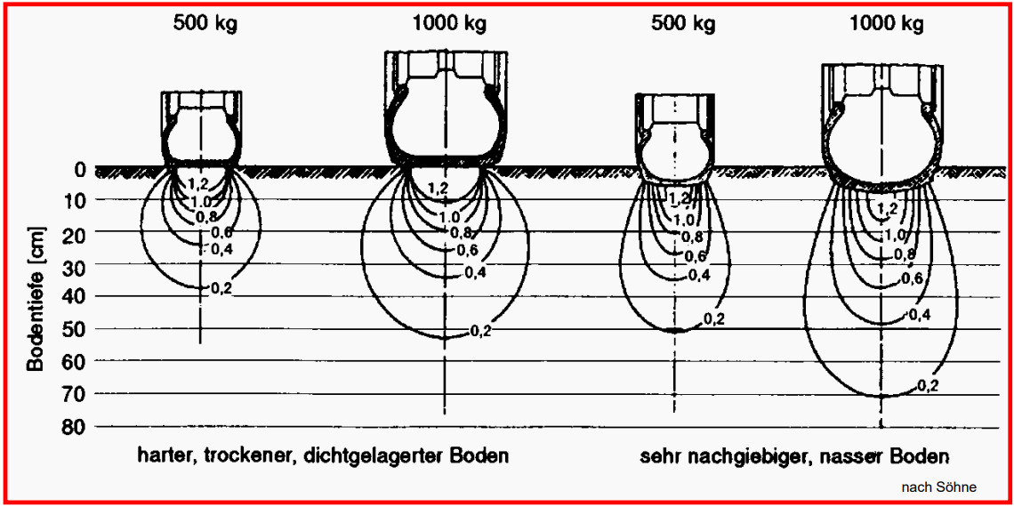
4.1 Feuchtigkeit des Bodens
Die Bodenverdichtung wird umso größer, je feuchter der Boden ist
Notes:
-Boden darf nur unter geeigneten Bedingungen befahren werden
-je nässer desto tiefer die Schadverdichtungen → können nur sehr schwer wieder beseitigt werden

Slide 47
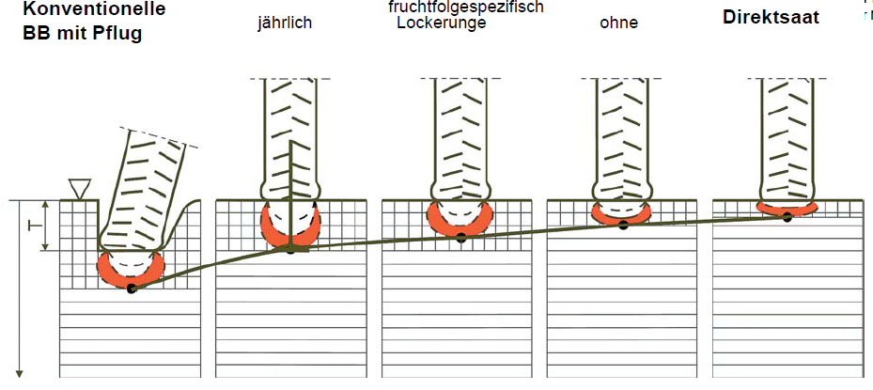
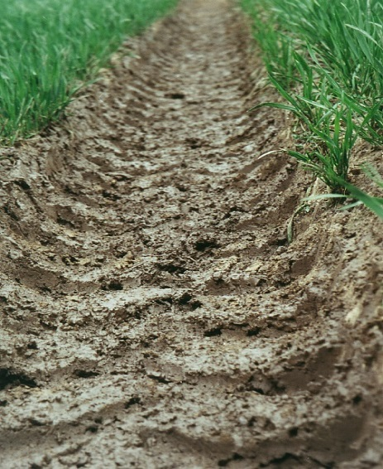
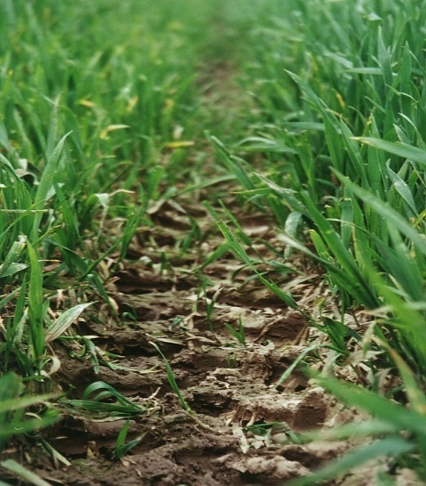
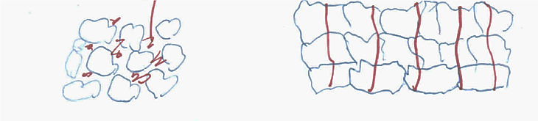
Weniger Bodenbearbeitung - höhere Tragfähigkeit
Quelle: Brunotte

Slide 48
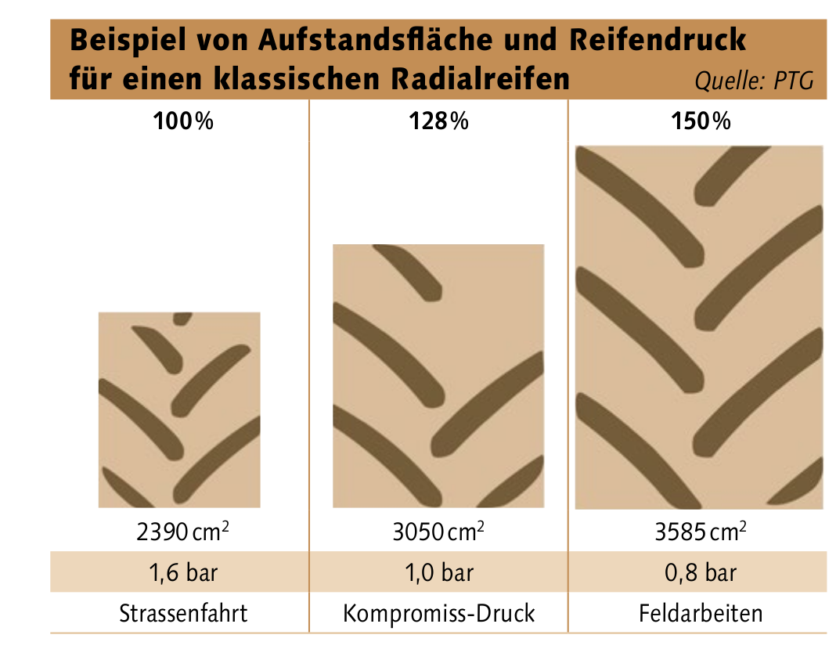
4.3 Auflagefläche und Gewicht der Arbeitsmaschinen
-Vergrößerung der Aufstandsfläche um das 1,5 fache
-Druck pro cm² bei Radlast von 3t
→bei 1,6bar 1,25 kg/cm²
→bei 0,8bar 0,84 kg/cm²
→33% weniger Bodenbelastung

Slide 49
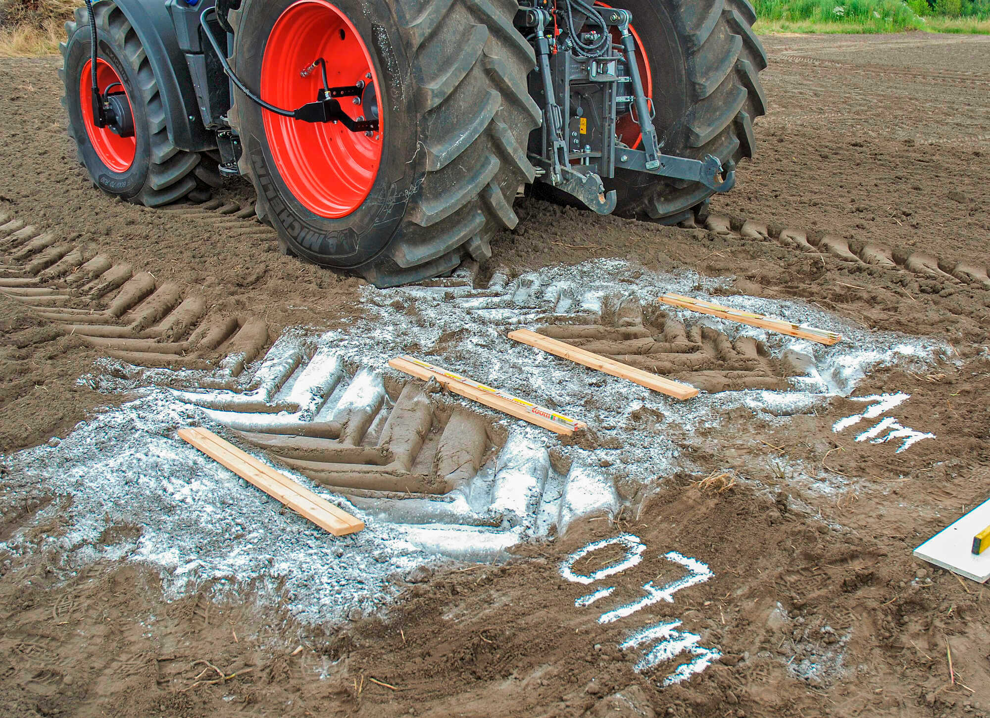
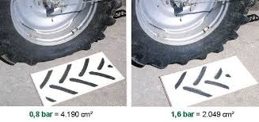
4.3 Auflagefläche und Gewicht der Arbeitsmaschinen
Notes:
Feldversuche bestätigen die Vergrößerung der Aufstandsfläche um ca 30%

Slide 50
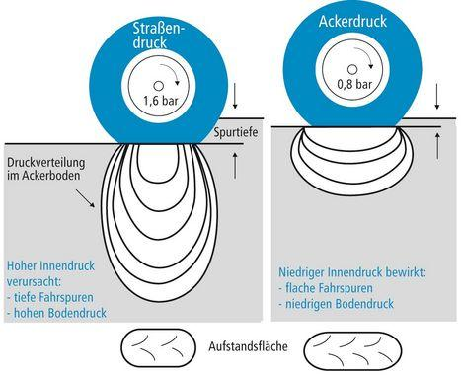
4.3 Bodenschutz
-Durch weniger Druck niedrigere Spurtiefe
-Dadurch deutlich höherer Bodendruck

Slide 51

Das Straße-Feld Dilemma

Slide 52

4.3 Bodenschutz
-Reifendruck in bar und Bodendruck in daN/cm² sind nahezu identisch
- Weniger Reifendruck = weniger Bodendruck

Slide 53

4.3 Bodenschutz
Ein breiterer Reifen allein verringert nicht den Kontaktflächendruck
→Reifendruck muss auch gesenkt werden
Bei einer Verbreiterung der Reifen vermindert sich der Druck überproportional

Slide 54

Gleiche Radlast - mehr Aufstandsfläche
Breitere Reifen
Reifen mit größerem Durchmesser
Flexible (Radial)reifen
(Zwillingsreifen)
Raupenlaufwerke
Geringerer Reifeninnendruck

Slide 55


Bei gleichem Kontaktflächendruck – größere Tiefenwirkung bei breiteren Reifen
nach Söhne
8 bar
8 bar
8
8
8
zweidimensionales Kugelmodel
4
8
8
8

Slide 56


Kugelmodell: Je größer die belastete Kontaktfläche bei einem bestimmten Kontaktflächendruck ist, umso stärker ist die Tiefenwirkung

Slide 57


Gleicher Kontaktflächendruck – ungleiche Tiefenwirkung

Slide 58



4. Bodenschutz - Radlastreduzierung
Durch Reduktion der Radlasten werden Bodenschadverdichtungen vermindert
Gezogene Arbeitsgeräte verwenden
Frontpacker anstatt Frontgewichte
Gülle verschlauchen
Notes:
Durch bessere Gewichtsverteilung der Anbaugeräte reduziert sich der Druck auf den einzelnen Reifen
Frontgewicht = „totes Gewicht“ wenn Anbaugerät abgelassen ist → Frontpacker

Slide 59

Radlastreduzierung

Slide 60

Radlastreduzierung

Slide 61


4. Bodenschutz – Überladewägen
Vereint Wirtschaftlichkeit und Bodenschutz
→ wenig Bodendruck auf dem Acker dank Großvolumenreifen
→ billiger Straßentransport mit LKWs

Slide 62


4. Bodenschutz – versetzt fahren
Verhindert Mehrfachüberfahrung
Last wird gleichmäßig verteilt
Kaum Fahrspuren
Lfl, 2015

Slide 63

4. Bodenschutz – Bulldozing Effekt
Auf lockerem Boden schiebt sich Erde vor den Reifen zusammen
Mit jedem cm Fahrspur steigt der Dieselverbrauch
Beim versetzten Fahren von Bedeutung, da jeder Reifen eine neue Fahrspur zieht

Slide 64


4. Bodenschutz
Zusammenfassung
Durch Erhöhung der Auflagefläche oder Gewichtsreduktion entsteht weniger Bodenverdichtung
Durch konservierende Bodenbearbeitung sind Flächen früher befahrbar
Trotzdem nie auf zu nassem Boden fahren

Slide 65

Auf dem Acker
1,6 bar
Mit sinkendem Reifendruck erhöht sich die Verzahnung der Stollen im Boden!
→ Weniger Schlupf und dadurch
mehr echte Vorfahrt!
→ Weniger Kontaktflächendruck
→ Weniger Druck im Boden
1,2 bar
1,0 bar
0,8 bar
0,6 bar

Slide 66

5. Traktion – Schlupf
Wie entsteht Schlupf?
Die maximale Umfangskraft ist abhängig von Reibkraft und Scherkraft
Diese sind beide abhängig von Reifen, Radlast + Reifendruck und Bodenbeschaffenheit
Notes:
Wie kann man zu hohen Schlupf optimieren?

Slide 67
Druck im Boden in Abhängigkeit vom Reifeninnendruck

Slide 68

Schlupf – ohne, positiv, negativ
Ohne Schlupf
Radumfang = Abrollstrecke
Positiver Schlupf
Abrollstrecke kleiner Radumfang
Negativer Schlupf
Abrollstrecke größer Radumfang
Meyer, 2011

Slide 69

5. Traktion
-Wichtigster wirtschaftlicher Faktor
-bis zu einem Schlupf von 20% nicht wahrnehmbar

Slide 70

Landwirtschaftliche Reifen:
Der Treibkraftbeiwert ist eine dimensionslose Verhältniszahl

Slide 71

5. Traktion

Slide 72

5. Traktion – Schlupf
Zugleistung
Notes:
Durch zu wenig Schlupf geht wichtige Auslastung der Maschine verloren
-Unter 8% zu wenig Auslastung
-8% - 12% Optimalbereich
-über 12% Schlupf wird Diese verschwendet

Slide 73

5. Traktion – Einflussfaktor Reifen
Notes:
-Berücksichtigung variabler Kosten beim Grubbern
-Kostenersparnis aktuell noch höher, da sich der Kraftstoffpreis verdoppelt hat

Slide 74

5. Traktion – Radlast und Reifendruck
Je niedriger der Reifeninnendruck, desto größer die Aufstandsfläche des Reifens
Bei größerer Aufstandsfläche, greifen mehr Stollen vom Profil in den Boden ein
dadurch nimmt die Zugkraft zu
(gleicher Schlupf)

Slide 75
5. Traktion – Ballastierung
Traktoren werden immer leistungsstärker bei gleichzeitig kleinerer Bauweise
Es muss künstlich mit Gewichten nachgeholfen werden, um die Kraft auf den Boden zu übertragen
→ Gewicht so hoch wie nötig, um auf den optimalen Schlupf zu kommen, andererseits so niedrig wie möglich um den Boden zu schonen

Slide 76

5. Traktion – Ballastierung

Slide 77

5. Traktion – Ballastierung
Notes:
Je höher die Ballastierung, desto geringer der Schlupf. Jedoch höheres Risiko der Bodenschadverdichtung.
→Auf Gegebenheiten auf dem Feld achten

Slide 78

5. Traktion - Herstellerkonzepte
Konzepte der Hersteller
Fendt Grip Assistent
Eingabe von Bereifung und Anbaugerät
Es wird automatisch der Reifendruck für beide Achsen und die Auswahl der Gewichte von Front- und Radgewichten berechnet (DLG, 2020)
Film

Slide 79


5. Traktion – Einflussfaktor Boden
Je feuchter der Boden, desto höher der Schlupf und die Bodenverdichtung
Immer auf optimale Befahrbarkeit achten!

Slide 80
5. Bodenschutz – Multipass Effekt
Mehrfachüberfahrt des Bodens
Vorteile
  Bis zu 20% weniger Rollwiederstand ab dem zweiten Reifen
  Krafteinsparung bei der Überfahrt
  Durch Vorverdichten des Vorderräder steigt die Zugkraftübertragung der Hinterräder
  Bei Knicklenkern wirkt er auch bei Kurvenfahrten
Nachteile
  Deutlich höhere Bodenverdichtung bis in 40cm tiefe
  Tiefe Fahrspure bei mehrfachen Überfahrten (Rupert Geischeder, 2011)

Slide 81

Mehrfachüberrollung -Reifeninnendruck

Slide 82

Effekte von Mehrfachüberrollung auf den Bodendruck

Slide 83



Slide 84

6. Voreilung
Die Voreilung gibt prozentual an, wieviel länger der Weg ist den die Vorderräder gegenüber den Hinterrädern bei einem Allradschlepper zurück legen

Slide 85
6. Voreilung
Mögliche Störfaktoren für fehlerhafte Voreilung
Alle Änderungen des Reifenumfangs beeinflussen die Voreilung
Reifen vorne abgefahren oder weniger Luftdruck als auf Hinterachse → Voreilung wird weniger
Reifen hinten abgefahren oder weniger Luftdruck als auf Vorderachse → Voreilung nimmt zu
In beiden Fällen steigt der Spritverbrauch der Maschine!

Slide 86

6. Voreilung
Berechnung der Voreilung: Video Berechnung Voreilung
Voreilung = ($\frac{Umdrehungen Front mit Allrad}{Umdrehungen Front ohne Allrad}$ -1) *100
Voreilung = ($\frac{13,3}{13}$ -1) * 100 = 2,31%

Slide 87

7. Bandlaufwerke
Federung
Antriebsrad
Antriebsachse
Leitrad
Laufrollen
Notes:
Bestandteile des Raupenfahrlaufwerks

Slide 88


7. Bandlaufwerk – Druck
Boden-Druckvergleich von Radmaschine (links) und mit Raupenlaufwerk (rechts) auf einem Claas 960
Notes:
-Es entstehen Druckspitzen bei den Laufrollen
-je nach Bandspannung größer oder kleiner
-deutlich weniger Bodenverdichtung beim Terratrac Laufwerk auf der linken Seite

Slide 89

7. Bandlaufwerk
Verschieden Umschlingungswinkel je nach Bauart zwischen 90° und 225°
Je höher desto weniger Schlupf entsteht zwischen Triebrad und Kette
Aber auch höherer Rollwiderstand durch die Reibung
Auch die Kettenspannung wirkt sich
auf Rollwiderstand und Schlupf aus
Ist diese zu hoch, ist viel Kraft
nötig, nur um die Kette zu drehen
Bei zu niedriger Spannung rutscht
die Kette durch

Slide 90


7. Bandlaufwerk
Bei Traktoren werden Ketten eingesetzt um die Auflagefläche zu erhöhen
Zum einen wird der Boden geschont, zum anderen ist es mit Reifen kaum möglich Leistungen von bis zu 1000 PS auf den Boden zu übertragen ohne über die gesetzliche Maximalbreite zu kommen
Notes:
Wird von nahezu jedem Traktor Hersteller angeboten
Meist Großtraktoren ab 400PS

Slide 91



7. Bandlaufwerk
Vorteile bei selbstfahrenden Maschinen
Die Bauart kann niedriger gehalten werden, da Raupenlaufwerke weniger Platz wegnehmen
Durch die lange Aufstandsfläche ist die Schneidwerkanpassung an den Boden besser, da kleine Hügel und Furchen überrollt werden
Notes:
Stark im kommen bei Selbstfahrenden Arbeitsgeräten

Slide 92


7. Bandlaufwerk
Der Boden kann trotz hoher Gewichte schonend befahren werden
Es besteht die Möglichkeit zusätzliche Antriebe in die Anbaugeräte zu integrieren
Notes:
Bandlaufwerke bei Schweren Anhänger
Weniger Bodenverdichtung und oft hydraulischer Zusatzantrieb

Slide 93

7. Bandlaufwerke – Besonderheiten
Durch das Anheben des Laufrads mithilfe der Stützrollen wird im Vorgewende die Aufstandsfläche um 30% reduziert (Claas, 2017)
Video

Slide 94


7. Bandlaufwerke - Besonderheiten
Schwenkbare Zugstange und Kraftheber
Vorteil: Der tatsächliche Drehpunkt des Traktors ist näher an seinem natürlichen Drehpunkt → geringerer Zugkraftbedarf und Kraftstoffeinsparung
Notes:
Wird vor allem bei Raupenmodellen verbaut, da es durch die enorme Wenigkeit besonders lohnt

Slide 95
7. Bandlaufwerke
Vorteile:
Bodenschonung bei schweren Maschinen auf empfindlichen Böden
Bessere Traktion durch Verzahnung mit dem Boden
Vergrößerung der Aufstandsfläche ohne Überschreitung der maximalen Fahrzeugbreite bei Straßenfahrten
Kein Schwanken bei schweren Maschinen
Sehr hohe Wendigkeit
(Eilbote, 2020)

Slide 96
7. Bandlaufwerke
Nachteile:
Geringerer Innenwirkungsgrad durch 4- bis 6- mal höheren Innenrollwiderstand (bodenunabhängig)
Schäden durch Abscherung bei Kurvenfahrten im Vorgewende
Schwacher Seitenhalt an Hängen
Mehrkosten in der Anschaffung
Höheres Eigengewicht des Fahrwerks
(Eilbote, 2020)

Slide 97
8. Systeme zu Reifendruckregulierung
Unterscheidung zwischen
Mobile Regelanlagen | Fest montierte Regelanlagen
Manuell geregelt Halbautomatisch geregelt | im Stand regelnd und während der Fahrt regelnd

Slide 98

8. Systeme zur Reifendruckregulierung
Mobile manuelle Anlage
Günstig in der Anschaffung (250€)
Schnelle Entleerung des Reifens (650/65 R 38 in 50sek von 1,4 auf 0,8 bar)
Einfache Bedienung
(BayWa, 2022)

Slide 99

8. Systeme zur Reifendruckregulierung
Mobile teilautomatisch geregelte Reifendruckanlage
Kann achsweise den Druck verändern
Druck frei wählbar
Liegt preislich bei etwa 1000€

Slide 100

8. Systeme zur Reifendruckregulierung (1-leiter-System)
Druckschlauch mit manuellem Ventil für Stand-by Modus
Steuerung Radventil mit Über-/ Unterdruck
Vorteil
  Geringer Raumbedarf
  Einfaches System
  Niedrige Kosten
Nachteile
  Permanent druckbeaufschlagt und dadurch niedrige Lebensdauer
  Unpraktisch durch manuellen Absperrhahn

Slide 101

8. Systeme zur Reifendruckregulierung (2-leiter-System)
Steuerkanal für Ventile
Vorteile
  Drucklos Leitungen im Stand-by
  Minimierung der Fehlerquellen bei Leitungsabriss und Steigerung der Lebensdauer
Nachteile
  Höhere Kosten
  Größerer Bauraumbedarf

Slide 102


8. Systeme zur Reifendruckregulierung
Montage der stationären Systeme über Innen- oder Außenführung

Slide 103
8. Systeme zur Reifendruckregulierung
Außenliegende Leitung
Einfache Installation
Günstiger in der Anschaffung
Kann jedoch leicht abgefahren werden
Innenliegende Leitung
Schwieriger zu installieren
Teure Anschaffung
Ist besser vor Hindernissen geschützt
Alexander Städele, 2015

Slide 104

8. Systeme zur Reifendruckregulierung
Innenliegende Leitung mit Radiallösung an Flanschachse
Wenig Platzbedarf
Drehführung auf Achsflansch durch zwei Scheiben

Slide 105


8. Systeme zur Reifendruckregulierung
Innenliegende Leitung mit Radiallösung an Steckachse
Drehführung vor Achstrichter
Häufigste verbaute Hinterachse
Genügend Abstand zwischen
Felge und Achstrichter nötig
→ 12,5cm

Slide 106

8. Systeme zur Reifendruckregulierung
Innenliegende Leitung mit gebohrter Anhängerachse
Abdichtung zu Achsträger notwendig
Bei nachträglicher Bohrung
→Tragfähigkeit beachten

Slide 107

8. Systeme zur Reifendruckregulierung
Systeme zur Luftbeschaffung
Über Druckluftsystem des Traktors
  Günstig in der Anschaffung
  Lange Füllzeit
Über externen Kompressor
  Deutlich teurer in der Anschaffung
  Sehr schnelle Füllzeit
Film

Slide 108
Rechenbeispiel zu Druckerhöhung
Trecker Hinterreifen (650/65 R38) : 800 Liter Luftvolumen
Sollen von 0,8 auf 1,4 bar aufgepumpt werden
2 * 800l * 0,6bar = 1000l
Reifen eines Tridem Güllefass (750/70 R26) : 900l Luftvolumen
1,0 auf 3,0 bar aufzupumpen
6 * 900l *2 bar = 11000l

Slide 109

Profi, 2022
Notes:
Auch hier zu sehen:
Einleitertechnik ist wesentlich preiswerter als Zweileiter
Mit Zusatzkompressor deutlich schnellere Befüllung

Slide 110

9. Konzepte zur Zugkraftoptimierung und Bodenschonung – Controlled traffic farming
CTF bedeutet, dass über Jahre hinweg immer die gleichen Fahrgassen benutzt werden
→ Feld wird aufgeteilt in
Fahrspur- und Wachstumsraum
→ keine Bodenverdichtung
im Wachstumsbereich von
Pflanzen

Slide 111
9. Konzepte zur Zugkraftoptimierung und Bodenschonung – Controlled traffic farming
Vorteile:
Einsparung von 15 – 50% der Energie für die Bodenbearbeitung
Bis zu dreimal so viele Feldarbeitstage im Frühjahr
Steigert das Infiltrationsvermögen, die Wasserspeicherung und die Luftführung im Boden
→ kann bei klimatischen Extremen stabilere Erträge liefern
Nachteile:
Schwierige Abstimmung der verschiedenen Arbeitsbreiten aufeinander
Durch das permanente Befahren der selben Spuren können sich Fahrrillen bilden, wodurch z.B. die Aussaattiefe beeinflusst wird (agrarheute, 2016)

Slide 112

9.Konzepte zur Zugkraftoptimierung und Bodenschonung – Controlled traffic farming
Nexat Arbeitsmaschine
15m breites Trägerfahrzeug
Mehrere Zwischenanbauten möglich
Nur 5% überfahrene Fläche
  normalerweise um die 70%
  Herkömmliches CTF 20%
CTF Nexat Video
(Nexat, 2022)

Slide 113

9. Konzepte zur Zugkraftoptimierung und Bodenschonung – John Deere EZ Ballast
Gewichtplatte mit 1,7 Tonnen, die innerhalb einer Minute am Traktor montiert werden kann ohne dabei abzusteigen
Sehr einfaches System, dafür kostenintensiv (11700€) (Profi, 2021)
Video

Slide 114

9. Konzepte zur Zugkraftoptimierung und Bodenschonung – Fendt Variopull
Umverteilung des Gewichts möglichst weit Richtung Vorderachse
Bessere Traktion durch optimale Stützlastverteilung des Arbeitsgerätes auf den Bulldog
Silbermedaille zur
Agritechnica 2017
Fendt Variopull Video
Notes:
Video unter dem Link zu finden

Slide 115

9.Konzepte zur Zugkraftoptimierung und Bodenschonung – Claas Terra Truck
Hohe Zugleistungen
Bodenschonend
Kompakte Abmessungen
Einsatzsicherheit auch in schwierigen Bedingungen
Claas TT Video

Slide 116


Slide 117
Zusammenfassung
Durch angepassten Reifendruck und angepasste Ballastierung lassen sich für jeden Landwirt monetäre Vorteile erzielen
Aktuell zeichnet sich ein klarer Trend immer mehr zum Raupenschlepper oder Halbraupenschlepper ab
Bis zu 500 PS Motorleistung haben Standartschlepper jedoch ihre Berechtigung

Slide 118
Zusammenfassung
In Zukunft wird die Zugkraftübertragung zunehmend von der Digitalisierung beeinflusst werden
Für die Praxis bedeutet dies, dass die optimierte Traktion mehr und mehr mithilfe intelligenter Systeme umgesetzt wird und der Schlepper selbst Einstellungen vorschlägt oder übernimmt, um den Arbeitseinsatz so effizient wie möglich zu machen

Slide 119
Quellen
Vredo, 2020
https://www.vredo.com/fileadmin/user_upload/images/products/vt/VT7138/VT7138_details/VT7138_Flyer_DUI.pdf
Claas, 2010
https://www.claas.de/blueprint/servlet/resource/blob/1791892/399fb5d451f1810279e46c54ce6a12b4/report_forageharvesters_jaguar970-data.pdf
Autolexikon, 2022
https://www.mein-autolexikon.de/reifen-und-raeder/reifen.html
Heuver, 2022
https://www.heuver.de/fachkenntnisse/erdbewegung/unterschied-zwischen-radialreifen-und-diagonalreifen
Agrama, 2018
https://www.agrartechnik.ch/fileadmin/user_upload/aktuell/Die_Karten_sind_frisch_gemischt.pdf
Eichhorn, 1999
Eichhorn, Horst (1999), Landtechnik, 7. Auflage, Hohenheim; S109 ff

Slide 120
Quellen
Bridgestone, 2022
https://blog.bridgestone-agriculture.de/welche-agrarreifentechnologie-sollte-man-w%C3%A4hlen-standard-if-oder-vf
DLG, 2020
https://www.dlg.org/fileadmin/downloads/landwirtschaft/themen/publikationen/merkblaetter/dlg-merkblatt_461.pdf
Stmuv.bayern
https://www.stmuv.bayern.de/themen/boden/lernort_boden/doc/modul_a.pdf, S. 4ff
Rupert Geischeder, 2011
https://mediatum.ub.tum.de/doc/1006977/1006977.pdf
Profi, 2021
https://www.profi.de/ez-ballast-unterflurgewicht-hydraulisch-mehr-ballast-schnell-und-wirksam-12525991.html

Slide 121
Quellen
Lfl, 2015 https://www.hef.tum.de/fileadmin/Veranstaltungen/2015/Bodentag_01_Dezember/VortragDemmel__Bodenschonender_Einsatz_von_Landmaschinen.pdf
Eilbote, 2020
https://www.eilbote-online.com/artikel/befragung-konzeptvergleich-rad-oder-raupe-jenseits-von-mythos-und-marketing-37887
Claas, 2017
https://www.claas.de/produkte/feldhaecksler/jaguar900-terra-trac
BayWa, 2022
https://www.baywa.de/de/traktor/druckluft/reifenbefuellung-reifendruckregelung/ptg-reifenfuell--und-schnellentlueftungsset-airbooster-plus-/p-000000000001833601/?gclid=EAIaIQobChMI0oSkuLSu-wIVk9Z3Ch094gqkEAQYASABEgKKE_D_BwE
Alexander Städele, 2015
https://www.tec.wzw.tum.de/fileadmin/bilder/Vortrag_Staedele.pdf
Profi, 2022 https://www.profi.de/test/vergleichstest/reifendruck-verstellanlagen-im-vergleich-luftwechsel-gefallig-28824.html

Slide 122
Quellen
Nexat, 2022
https://www.nexat.de/controlled-traffic-farming/
Fendt, 2022
https://www.fendt.com/de/fendt-variopull
Agrarheute, 2016
https://www.agrarheute.com/technik/ackerbautechnik/permanente-fahrspuren-5-fakten-controlled-traffic-farming-530242

Slide 123
Abbildungsverzeichnis
Abbildung 2: https://de.wikipedia.org/wiki/Lanz_Bulldog#/media/Datei:Lanz_Bilder2007_008-crop.jpg
Abbildung 3:
https://www.profi.de/imgs/2/6/4/0/b/8/fb_wi_johndeere9r_rx_048_id250635.jpg
Abbildung 4:
https://encrypted-tbn0.gstatic.com/images?q=tbn:ANd9GcS9HkqQ-87ZjziVkQ2faYX9PRjlN6ro0QZPdQ&usqp=CAU
Abbildung 5:
https://www.traktorpool.de/media/cms/serp/2415/Claas-Jaguar-960-gebraucht-auf-traktorpoolde.jpg?width=720&quality=70&nocache=1
Abbildung 6:
https://img.ebay-kleinanzeigen.de/api/v1/prod-ads/images/68/688c8607-aa6f-4e39-ade5-a306c7501a48?rule=$_59.JPG
Abbildung 7:
https://encrypted-tbn0.gstatic.com/images?q=tbn:ANd9GcSWkyx8dQOpOkemiHrq_uEXaIt5DsikUyigBg&usqp=CAU
Abbildung 8: https://www.reifencloud.de/upload/template_96/reifenflanke-deutsche-groesse.jpeg
Abbildung 9: https://www.auto-motor-oel.de/simsalabim/wp-content/uploads/2021/03/DOT-Nummer-Reifen-Alter-Herstellungsdatum-1024x682.jpg
Abbildung 10: https://static.toroleo.de/s/content-synced/blog/images/2018-11/Geschwindigkeitssymbol-43085586-ec86-49c0-9eb0-d635d05655a6.png
Abbildung 12: Eichhorn, Horst (1999), Landtechnik, 7. Auflage, Hohenheim; S. 107
Abbildung 13: Eichhorn, Horst (1999), Landtechnik, 7. Auflage, Hohenheim; S. 107
Abbildung 14: https://blog.bridgestone-agriculture.de/hs-fs/hubfs/Firestone-web/BLOG%20Firestone/2021/01/schema_tyre-radial-structure_DE.jpg?width=1289&name=schema_tyre-radial-structure_DE.jpg
Abbildung 15: https://www.agrartechnik.ch/fileadmin/user_upload/aktuell/Die_Karten_sind_frisch_gemischt.pdf
Abbildung 16: https://www.diegruene.ch/fileadmin/user_upload/bauernzeitung/artikel-bilder/import/fd/81/fd81983072404fc20fc89a666ef3859c61cb2eac.jpg
Abbildung 17: https://image.delti.com/tyre-pictures/h300/Ceat/FarmImplement404.jpg/92342/_.jpg
Abbildung 18: https://media.cdn.kaufland.de/product-images/200x200/2b2190a44962c20455ad57882bf9b65f.jpg
Abbildung 19: https://www.f1-reifen.de/MPT-Reifen
Abbildung 20: https://www.derlanzmannheim.de/media/image/product/7125/md/reifen-136-24.jpg

Slide 124
Abbildungsverzeichnis
Abbildung 21: https://www.derlanzmannheim.de/media/image/product/8278/md/reifen-169-30.jpg
Abbildung 22: https://media.kreissler24.de/Artikelbilder/800px/10019899-31X15-50-15--8PR-116B-BKT-AS-TR-313-TL-1.jpg
Abbildung 23: https://www.dlg.org/fileadmin/downloads/landwirtschaft/themen/publikationen/merkblaetter/dlg-merkblatt_356.pdf
Abbildung 24: Eichhorn, Horst (1999), Landtechnik, 7. Auflage, Hohenheim; S. 110
Abbildung 25: https://images.bild.de/5d41b66673cf6900016cadb4/4003fbab5378fff0341414f20ef6ca19/2/3?w=992
Abbildung 26: https://i.ytimg.com/vi/_jzj2uh11ew/hqdefault.jpg
Abbildung 27: https://cdn.lko.at/lko3/mmedia/image/2020.04.07/1586242671776652.jpg?m=NTAwLDM0NA%3D%3D&_=1586242672
Abbildung 28: Krebs, Rolf (2017), Bodenschutz in der Praxis, 1. Auflage, Stuttgart; S. 197
Abbildung 29: Krebs, Rolf (2017), Bodenschutz in der Praxis, 1. Auflage, Stuttgart; S. 195
Abbildung 30: https://www.glokalchange.de/data/pages/122/abbildung_bodenverdichtung.gif
Abbildung 31: https://www.lfu.bayern.de/boden/erdausstellung/bodengefaehrdung/pic/263609_kl_gr.jpg
Abbildung 32: https://encrypted-tbn0.gstatic.com/images?q=tbn:ANd9GcShgi_GmgHkmbbmrNVJ_x86mgiw1zGqCxh91A&usqp=CAU
Abbildung 33: https://docplayer.org/docs-images/66/55315964/images/6-2.jpg
Abbildung 34: https://www.bmel.de/SharedDocs/Bilder/DE/_Landwirtschaft/Pflanzenbau/Boden/TdMNovemberFahrspuren.jpg?__blob=normal&v=3
Abbildung 35: https://www.ufarevue.ch/var/site/storage/images/5/7/3/1/381375-1-ger-CH/6467880_snip_1617252450223_i1200.png
Abbildung 36: https://www.landundforst.de/media/2022-01/reifen-befahrbarkeitfoto3-reifenkontur-47411840.jpg
Abbildung 37: https://encrypted-tbn0.gstatic.com/images?q=tbn:ANd9GcSGqpSQT1beEdtcjfM1YqmT4pNK21h2lPQIXw&usqp=CAU
Abbildung 38: https://encrypted-tbn0.gstatic.com/images?q=tbn:ANd9GcRifNmdTCy8XrovMZHvJND68LBNOBn46UMVFA&usqp=CAU
Abbildung 39: https://landwirt-media.com/wp-content/uploads/2020/11/lpx_153275-823x548.jpg
Abbildung 40: http://www.bildarchiv-boden.de/boschu/Fahrspur%20im%20nassem%20Acker.jpg
Abbildung 41: https://docplayer.org/docs-images/66/55315964/images/9-0.jpg
Abbildung 42: https://www.digitalmagazin.de/heftbilder/land-forst/luf-2020-45/12610/image-thumb__12610__content/46984261.jpg?t=1604455546

Slide 125
Abbildungsverzeichnis
Abbildung 43: https://www.dlg.org/fileadmin/_processed_/3/6/csm_Abb_02_434f795c7a.jpg
Abbildung 44: https://www.dlg.org/fileadmin/images/landwirtschaft/fachzentrum/publikationen/merkblatt/461/Abb_11.jpg
Abbildung 45: https://www.dlg.org/fileadmin/_processed_/f/0/csm_Abb_13_822f5e896d.jpg
Abbildung 46: https://encrypted-tbn0.gstatic.com/images?q=tbn:ANd9GcS5yJn54dh9O2xdats10cMTpq2o7hi-wLHTWQ&usqp=CAU
Abbildung 47: https://encrypted-tbn0.gstatic.com/images?q=tbn:ANd9GcSxG_mXtPBJYjuAkjczfwB_TU19Jc3uGxiIKA&usqp=CAU
Abbildung 48: https://www.dlg.org/fileadmin/images/landwirtschaft/fachzentrum/publikationen/merkblatt/461/Abb_27_mitte.jpg
Abbildung 49: https://www.dlg.org/fileadmin/images/landwirtschaft/fachzentrum/publikationen/merkblatt/461/Abb_10c.jpg
Abbildung 50: https://www.dlg.org/fileadmin/_processed_/8/1/csm_Abb_10d_fc77a43883.jpg
Abbildung 51: https://www.dlg.org/fileadmin/_processed_/f/3/csm_Abb_31_0b7842d88c.jpg
Abbildung 52: https://www.dlg.org/fileadmin/_processed_/6/a/csm_Abb_9_ff6148a3b7.jpg
Abbildung 53: https://www.bridgestone-agriculture.de/hs-fs/hubfs/Bridgestone-Agriculture_Theme-2019/Images/graph_lead-variation_DE.jpg?width=439&name=graph_lead-variation_DE.jpg
Abbildung 54: https://www.landtechnikmagazin.de/upload/xl/xl_8976_1611680088.jpg
Abbildung 55: https://lu-web.de/site/assets/files/58595/dsc5821.700x0.jpg
Abbildung 56: https://www.agrarheute.com/sites/agrarheute.com/files/styles/bildergalerie_lg_1x/public/2019-11/00-claas-axion-tt-xerion-raupenfahrwerk-5-46606509.webp
Abbildung 57: https://autode-static.de/wp-content/uploads/2013/11/Ein-Traktor-wie-ein-Panzer-Der-Quadtrac-von-Case-IH-wuwd.jpg
Abbildung 58: https://www.ufarevue.ch/var/site/storage/images/media/import-images/combined_5464797_2_5464798_2.jpg/127242-1-ger-CH/combined_5464797_2_5464798_2.jpg_i1200.jpg
Abbildung 59: https://www.claas.de/blueprint/servlet/resource/image/2394622/inline_m_s/400/225/434db3f0ab8d40c1640518e2e038bd0d/By/412412.jpg
Abbildung 60: https://www.agrarheute.com/sites/agrarheute.com/files/styles/lightbox/public/2018-02/varitron_470_platinum_terra_trac_3_cgrimme_low_0.jpg

Slide 126
Abbildungsverzeichnis
Abbildung 61: https://encrypted-tbn0.gstatic.com/images?q=tbn:ANd9GcS-udDa4KdQMF-0FvWZKC_o8avJgXkz6TF5GA&usqp=CAU
Abbildung 62: https://1.bp.blogspot.com/-p9UXZX61OXU/XXv_uoijeZI/AAAAAAAAESI/I00qvzuFflMlyQ3MjbGebZ5isUUhBEysQCLcBGAsYHQ/s1600/IMG_7407%25282%2529-1.jpg
Abbildung 63: https://www.claas.de/blueprint/servlet/resource/image/2394596/inline_l_l/820/460/514ea47a5132bda9ad776f072350b174/uP/300612-2.jpg
Abbildung 64: https://www.fendt.com/de/images/5f6c9b2b8bd16453cf4ff717_1600953131_web_de-DE.jpg
Abbildung 65: https://www.fendt.com/de/images/5f6c9b84d0054355b106d2a5_1600953314_web_de-DE.jpg
Abbildung 66: https://www.claas.de/blueprint/servlet/resource/image/1406656/inline_s_s/260/145/80e1332c201a310fa21ea6b1bcc04c6f/xm/301251_1.jpg
Abbildung 67: https://www.claas.de/blueprint/servlet/resource/image/1406664/inline_s_s/260/145/7329a079c646c736a74adff02cd004ff/rs/301251_3.jpg
Abbildung 68: https://agro-center.de/out/pictures/master/product/1/SZBXXX040170_1.jpg
Abbildung 69: https://www.technikscheune.de/images/product_images/info_images/koffer_airboxmobil.jpg
Abbildung 70: http://www.reifendruckregelanlage.ch/attachments/Image/DSC01034.JPG?template=generic
Abbildung 71: https://encrypted-tbn0.gstatic.com/images?q=tbn:ANd9GcQ8T5q9sdbXBs3Q3WgegBrFh4znH_0-Z6wMng&usqp=CAU
Abbildung 72: https://www.terra-care.at/wp-content/uploads/TerraTurn-768x499.jpg
Abbildung 73: https://www.terrasmart.at/wp/wp-content/uploads/Funktionsweise-Reifendruckregler-1.png
Abbildung 74: https://docplayer.org/docs-images/95/124096832/images/24-0.jpg
Abbildung 75: https://docplayer.org/docs-images/110/190084520/images/25-0.jpg
Abbildung 76: https://image.jimcdn.com/app/cms/image/transf/dimension=2048x2048:format=jpg/path/s6fe79ae1f9addf9a/image/i0c8bfe40e2c3f7c4/version/1490349542/image.jpg
Abbildung 77: https://www.terra-care.at/wp-content/uploads/Shy-1000-Verdichter-TerraCare-8.jpg
Abbildung 78: https://flm.profi.de/flm/upload/w_1280,g_Center,q_60/https://www.profi.de/imgs/7/2/e/b/a/7/tab_1_id286054.jpg
Abbildung 79: https://www.bednar.com/files/uploads/kategorie-stroju/seti-a-hnojeni/efecta-ce-12000_pl-2020-kietrz_j-deer_dji_0035_new_115pct.jpg
Abbildung 80: https://www.guttler.org/fileadmin/user_upload/Bilder/Produkte/Fontpacker/Avant/Avant.jpg
Abbildung 81: https://app.claas.com/2020/axion-900-tt/images/testimonials/thomsen-2.jpg

Slide 127
Abbildungsverzeichnis
Abbildung 82: https://www.lgrain.de/fileadmin/_processed_/4/8/csm_19.10.2017_097_1e09b29905.jpg
Abbildung 83: https://www.guestrower-landmaschinen.de/wp-content/uploads/2016/12/k-gtu-25-1_587_440_90.jpg
Abbildung 84: https://encrypted-tbn0.gstatic.com/images?q=tbn:ANd9GcTjigjW9AWDO4VfZqplYz5aDl1Ys_JOke7B1A&usqp=CAU
Abbildung 85: https://www.sgt-de.com/temp/image/t1611048889/emotionsbildhome/9728_0e35d321a755f95623cdc8da82403987.jpg
Abbildung 86: https://www.agrarheute.com/sites/agrarheute.com/files/styles/ah_bildergalerie_standalone_5x4/public/2022-09/nexat-traktor-ernte-getreide_youtube.jpg
Abbildung 87: https://encrypted-tbn0.gstatic.com/images?q=tbn:ANd9GcRLjbMCLFUfBUN7okAwrCUoppg1OPtT7mMZxQ&usqp=CAU
Abbildung 88: https://www.fendt.com/at/images/59b10522994690a8088b456c_1504773411_web_de-DE.jpg
Abbildung 89: https://lu-web.de/site/assets/files/57318/claas-axion-9602-terra-trac.700x0.jpg
Abbildung 90: Präsentation Prof. Dr. Ulrich Groß
Abbildung 91: http://tyres-4-you.de/Bilder/loadindex2.jpg
Abbildung 93: https://blog.bridgestone-agriculture.de/hs-fs/hubfs/blog/2022/04/graph-comparaison-Std-If-et-VF.jpg?width=1289&name=graph-comparaison-Std-If-et-VF.jpg
Abbildung 94: https://encrypted-tbn0.gstatic.com/images?q=tbn:ANd9GcRNgsc7ohIK9Heht6EP01zCwjc6WaH65yKnSA&usqp=CAU
Abbildung 95: https://business.michelin.de/reifen/michelin-trailxbib#specifications
Abbildung 96: https://www.facebook.com/profiMagazin/photos/pleiten-pech-und-pannenauch-f%C3%BCr-einen-fendt-1050-ist-mal-schluss-schreibt-robert/10155790228259375/
Abbildung 97: Präsentation Prof. Dr. Ulrich Groß
Abbildung 98: Präsentation Prof. Dr. Ulrich Groß
Abbildung 99: Präsentation Prof. Dr. Ulrich Groß
Abbildung 100: Präsentation Prof. Dr. Ulrich Groß
Abbildung 101: https://tiroler-bauernbund.at/media/zeitung/2018/Agraranzeiger/Marktplatz_51_18.pdf
Abbildung 102: Präsentation Prof. Dr. Ulrich Groß
Abbildung 103: https://www.dlg.org/fileadmin/images/landwirtschaft/fachzentrum/publikationen/merkblatt/461/Abb_23.jpg

Slide 128
Abbildungsverzeichnis
Abbildung 104: https://www.dlg.org/fileadmin/downloads/landwirtschaft/themen/publikationen/merkblaetter/dlg-merkblatt_461.pdf
Abbildung 105: Präsentation Ulrich Groß
Abbildung 106: Präsentation Ulrich Groß
Abbildung 107: https://www.topagrar.com/technik/news/john-deere-laforge-gewicht-ez-ballast-hydraulisch-mehr-ballast-9369465.html
Abbildung 108: https://www.ptg.info/images/rds_deut_0620561x374.jpg?crc=4068081254
Abbildung 109: https://d3i71xaburhd42.cloudfront.net/fef67c9760b8849f532cffdb30843a0c6f39a21c/10-Figure1-1.png

Slide 129
DANKE
für ihre Aufmerksamkeit!

